Slide 1
Budowa i działanie pomp

Slide 2
Pompa jest to maszyna bierna (robocza) służąca do:
podnoszenia cieczy z poziomu niższego na wyższy;
do przetłaczania cieczy z obszaru o ciśnieniu niższym do obszaru o ciśnieniu wyższym;
do utrzymania obiegu (cyrkulacji) cieczy w obiegu zamkniętym.
Powyższe funkcje pompa realizuje przez doprowadzenie energii do cieczy pompowanej. Dzięki temu wytwarzana jest dodatnia różnica ciśnień pomiędzy stroną tłoczną a ssawną organu roboczego pompy (tłoka, wirnika).
Pompa napędzana jest silnikiem elektrycznym lub cieplnym.

Slide 3
Podział pomp okrętowych
POMPY OKRĘTOWE
POMPY WYPOROWE
POMPY WIROWE
POMPY STRUMIENIOWE
(powietrzne, wodne, parowe)
O RUCHU POSUWISTO-ZWROTNYM
(nurnikowe, tłokowe, przeponowe, wielotłokowe zmiennej wydajności o wiruj. cylindrach)
KRĘTNE
KRĄŻENIOWE
Odśrodkowe
Z bocznymi kanałami pierścieniowymi
Helikoidalne
O RUCHU OBROTOWO-ZWROTNYM
(tłok skrzydełkowy)
Z wirującym pierścieniem wodnym
Diagonalne
Śmigłowe
O RUCHU ROTACYJNYM
(łopatkowe, zębate, śrubowe)

Slide 4
Pompy okrętowe dzielą się:
ze względu na zasadę działania – na pompy wyporowe, wirowe i strumieniowe;
ze względu na przeznaczenie w instalacjach okrętowych – na pompy chłodzące, smarne, zasilające, transportowe, balastowe, zęzowe, przeciwpożarowe, sanitarne, ładunkowe itp.;
ze względu na rodzaj cieczy pompowanej – na pompy wody słodkiej, wody morskiej, oleju, paliwa, solanki, ładunków płynnych itp.

Slide 5
POMPY WYPOROWE
Cechy charakterystyczne pomp wyporowych
przetłaczanie z przestrzeni ssawnej do tłocznej kolejnych, oddzielonych od siebie dawek cieczy poprzez cykliczne zwiększanie i zmniejszanie objętości roboczej tj. objętości wyznaczonej kształtem geometrycznym i ruchem organu roboczego;
nierównomierne (pulsacyjne) w wyniku cyklicznej pracy zasysanie cieczy z rurociągu ssawnego i wytłaczanie jej do rurociągu tłocznego;
szczelne oddzielenie przestrzeni ssawnej od tłocznej poprzez elementy konstrukcyjne pompy np. zawory, kształt i rodzaj organu roboczego itp.; w wyniku czego po zatrzymaniu pompy niemożliwy jest powrót cieczy z przestrzeni tłocznej do przestrzeni ssawnej tj. z obszaru o ciśnieniu wyższym do obszaru o ciśnieniu niższym;
zdolność zasysania bez konieczności wstępnego napełniania cieczą.

Slide 6
Pompa nurnikowa
Podstawowe części pompy nurnikowej to nurnik 1, cylinder 2 i skrzynia zaworowa 3 z zaworami ssawnymi 4 i tłocznym 5. Nurnik napędzany jest przez mechanizm korbowy i wykonuje ruchy posuwisto-zwrotne. Suw na zewnątrz cylindra jest suwem ssania a), a do wnętrza cylindra suwem tłoczenia lub wytłaczania b). Podczas suwu ssania nurnik wytwarza wewnątrz cylindra podciśnienie, otwiera się zawór ssawny 4 i ciecz napływa do cylindra. Zawór tłoczny pozostaje zamknięty. Podczas suwu wytłaczania nurnik wytwarza w cylindrze nadciśnienie, otwiera się zawór tłoczny, a zamyka zawór ssawny. Ciecz z wnętrza cylindra zostaje wypchnięta do przewodu tłocznego. Dławica 8 uszczelnia podczas pracy nurnik względem cylindra. Zawory działają samoczynnie, tzn. otwierają się i zamykają pod wpływem ciśnienia cieczy. Zawór bezpieczeństwa 6 otwiera się przy nadmiernym wzroście ciśnienia podczas pracy.
Powietrznik tłoczny 7 pełni rolę kompensatora pulsacji ciśnienia i wydajności cieczy pompowanej. Wypełniony jest on częściowo powietrzem, które spręża się podczas chwilowych wzrostów ciśnienia cieczy w czasie suwów wytłaczania. Podczas suwów ssania, kiedy ciśnienie w rurociągu tłocznym spada powietrze oddaje nagromadzoną energię ciśnienia wypychając ciecz z powietrznika do rurociągu tłocznego. Przez to podtrzymywana jest ciągłość strumienia cieczy i redukowania jego pulsacja.

Slide 7
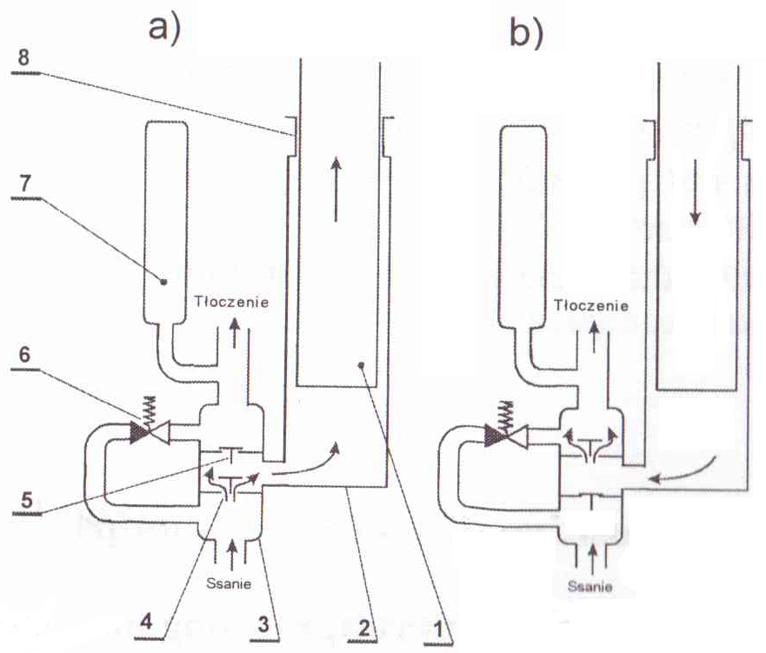
Pompa nurnikowa
Rys. 1. Budowa i działanie pompy nurnikowej: a) suw ssania, b) suw tłoczenia
1- nurnik, 2 – cylinder, 3 – skrzynia zaworowa, 4 – zawór ssawny, 5 – zawór tłoczny, 6 – zawór bezpieczeństwa, 7 – powietrznik tłoczny, 8 – dławica nurnika

Slide 8
Pompa tłokowa
Pompa tłokowa dwustronnego działania działa podobnie jak pompa nurnikowa. Cylinder 2 posiada jednak dwie przestrzenie robocze górną i dolną (nadtłokową i podtłokową). Podczas ruchów posuwisto-zwrotnych tłoka 1 każda z nich pracuje niezależnie i obsługiwana jest przez przynależne zawory jej zawory ssawne 4 i tłoczne 7. Dzięki temu kiedy po jednej stronie tłoka realizowane jest ssanie, to po drugiej ma miejsce wytłaczanie. Powietrznik tłoczny 8 niweluje nierównomierność ciśnienia i wydajności.
Mechanizm napędzający połączony jest z tłokiem przy pomocy trzonu tłokowego 5. Przejście trzonu przez pokrywę cylindra uszczelnione jest przy pomocy dławicy 6.
Skrzynia zaworowa 3 jest połączona kanałami z obu częściami cylindra. Zawór bezpieczeństwa 9 zabezpiecza elementy pompy i instalacji przed nadmiernym wzrostem ciśnienia pompowanej cieczy.

Slide 9
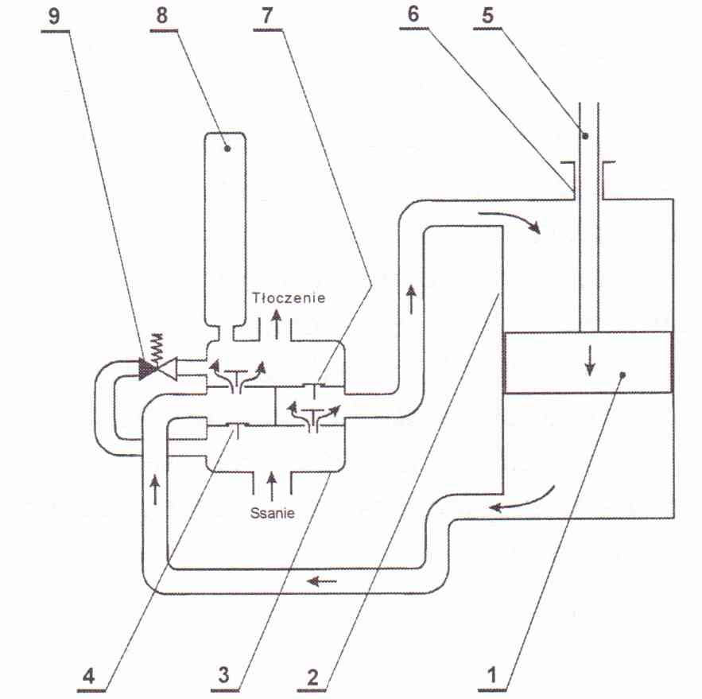
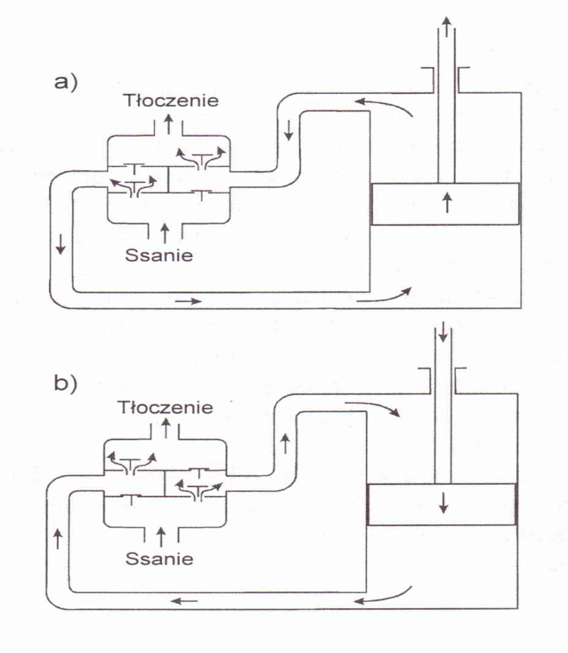
Pompa tłokowa
Rys. 2. Budowa pompy tłokowej dwustronnego działania:
1 – tłok, 2 – cylinder, 3 – skrzynia zaworowa, 4 – zawór ssawny, 5 - trzon tłokowy, 6 – dławica trzona tłokowego, 7 – zawór tłoczny, 8 – powietrznik tłoczny, 9 – zawór bezpieczeństwa
Rys. 3. Zasada pracy pompy tłokowej dwustronnego działania:
ssanie do dolnej części cylindra, wytłaczanie z górnej;
ssanie do górnej części cylindra, wytłaczanie z dolnej

Slide 10
Zastosowanie pomp nurnikowych/tłokowych
wysokociśnieniowe, ciągła praca w ciężkich warunkach
czyste ciecze, roztwory ulegające krystalizacji, media kwasowe i zasadowe,
wysokociśnieniowe mycie i czyszczenie,
do pompowania emulsji olejowo-wodnej.

Slide 11
Pompa przeponowa
Pompa przeponowa inaczej zwana membranową – jest pompą wyporową, w której organem roboczym jest prężna przepona (gumowa, z tworzywa sztucznego lub dawniej skórzana) uruchamiana bezpośrednio za pomocą układu dźwigowego lub za pośrednictwem nurnika poruszającego się w obszarze cieczy, która naciska na przeponę.
Pompa przeponowa składa się z korpusu 2, elastycznej przepony 1 napędzanej popychaczem 3 oraz skrzyni zaworowej 4 z zaworami ssawnym 5 i tłocznym 6. W czasie pracy pompy przepona wykonuje ruchy posuwisto zwrotne. Podczas fazy ssania a) przepona przemieszcza się w prawo – objętość robocza rośnie i przez otwarty otwór zawór ssawny ciecz wpływa do wnętrza pompy. Podczas fazy wytłaczania b) przepona przemieszcza się w lewo zmniejszając objętość roboczą i ciecz wypychana jest przez zawór tłoczny do kanału wylotowego.
Pompa przeponowa jest pompą jednostronnego działania.

Slide 12
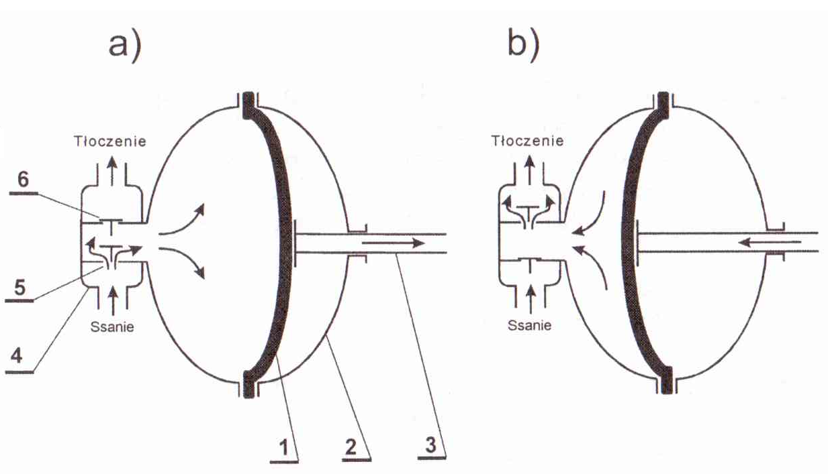
Pompa przeponowa
Rys. 4. Budowa i działanie pompy przeponowej (membranowej):
faza ssania; b) faza wytłaczania;
1 – przepona, 2 – korpus, 3 – popychacz, 4 – skrzynia zaworowa, 5 - zawór ssawny, 6 – zawór tłoczny

Slide 13
Zastosowanie pomp membranowych:
W przemyśle chemicznym - mogą pompować kwasy, ługi, rozpuszczalniki, zawiesiny, ciecze galwaniczne, lakiery, farby i atramenty, żywicę, kleje;
W przemyśle kosmetycznym - do szamponów, emulsji, kremów, detergentów, pasty do zębów, odżywek, produktów do ochrony włosów i wielu innych;
W ochronie środowiska pompy membranowe są używane do pompowania flokulantów, zawiesin, osadów, ścieków chemicznych, osadów z pras filtracyjnych;
W przemyśle spożywczym - syropy, koncentraty, majonezy, zupy, sosy, oleje jadalne, wino, słodycze, drobne kawałki mięsa, dressingi, krojone warzywa i owoce, pulpa pomidorowa, pulpa owocowa, soki, dżemy, marmolady, roztwory cukru, owoce morza;
W usługach komunalnych - odwadnianie wykopów podczas remontów kanalizacji, awarii itp. Do takich aplikacji szczególnie zalecamy pompy membranowe spalinowe;
W przemyśle budowlanym - odwadnianie wykopów, oczyszczanie studzienek, zalewanie rozrzedzoną zaprawą itp. ;
W przemyśle kamieniarskim - pompowanie wody cyrkulacyjnej i osadzającego się szlamu itp.

Slide 14
Pompy wielotłokowe promieniowe i osiowe o wirujących cylindrach
Pompa wielotłokowa składa się z kilku lub kilkunastu małych pomp tłokowych umieszczonych w jednym korpusie. Pompy wielotłokowe dzielą się na promieniowe (rys. 5) i osiowe (rys. 6). W obydwu przypadkach zasada działania jest ta sama. Tłoczki pompy 1 umieszczone w korpusie 2 opierają się na pochylonej tarczy 3 w pompie osiowej lub na mimośrodowym pierścieniu 3 w pompie promieniowej. Obrotowy ruch pierścienia lub tarczy wymusza ruch posuwisto-zwrotny tłoczków co powoduje zasysanie i tłoczenie cieczy. Pompy wielotłoczkowe nie są wyposażone w zawory. Ich rolę spełniają tarcza rozdzielcza 4 w pompie osiowej lub wałek rozdzielczy 4 w pompie promieniowej. Obracają się wraz z pierścieniem lub tarczą przyłączając przestrzenie robocze cylinderków na przemian do przewodu ssawnego 5 lub tłocznego 6.
Zalety: możliwość regulacji wydajności i zmiana kierunku tłoczenia przy stałym kierunku i prędkości obrotowej napędu.

Slide 15
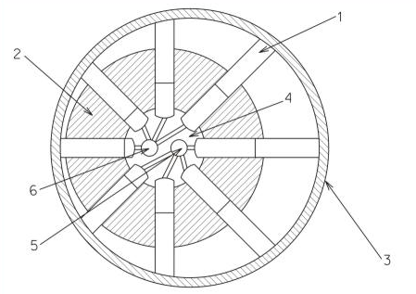
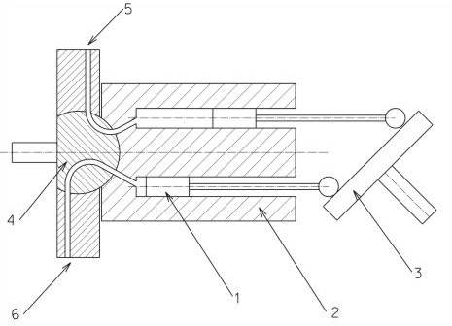
Pompy wielotłokowe promieniowe i osiowe o wirujących cylindrach
Rys. 5. Budowa pompy wielotłokowej promieniowej:
1 – tłoczki pompy, 2 – korpus, 3 – pierścień mimośrodowy, 4 – wałek rozdzielaczy, 5 – przewód ssawny, 6 – przewód tłoczny
Rys. 6. Budowa pompy wielotłokowej osiowej:
1 – tłoczki pompy, 2 – korpus, 3 – pochylona tarcza, 4 – tarcza rozdzielacza, 5 – przewód ssawny, 6 – przewód tłoczny

Slide 16
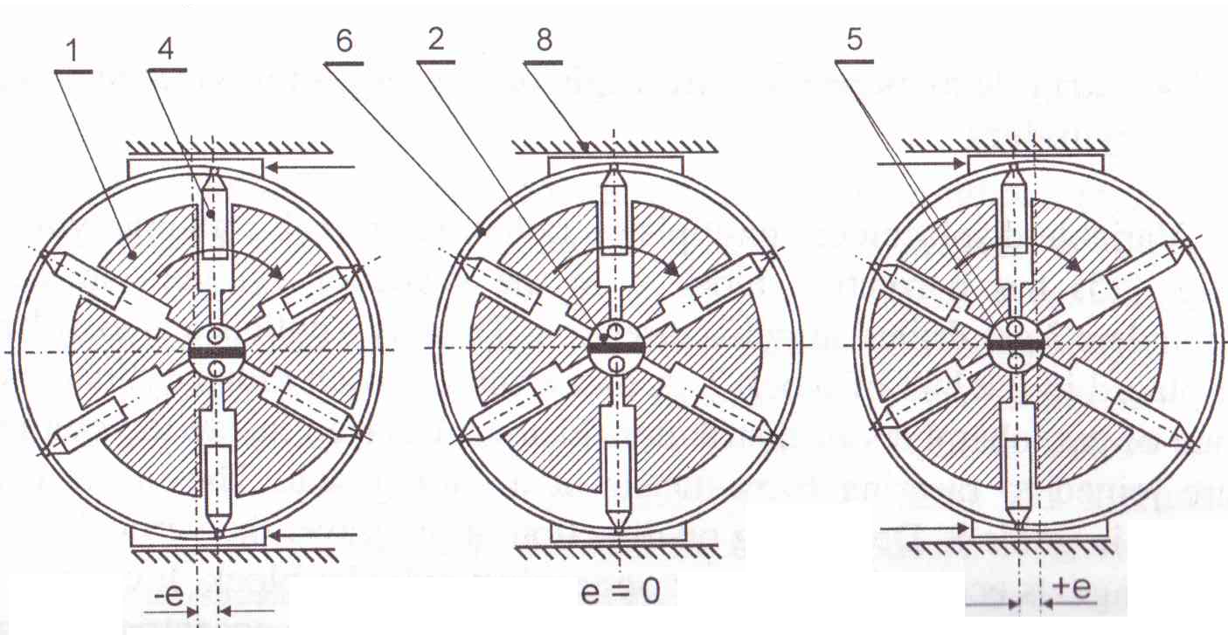
Pompy wielotłokowe promieniowe

Slide 17
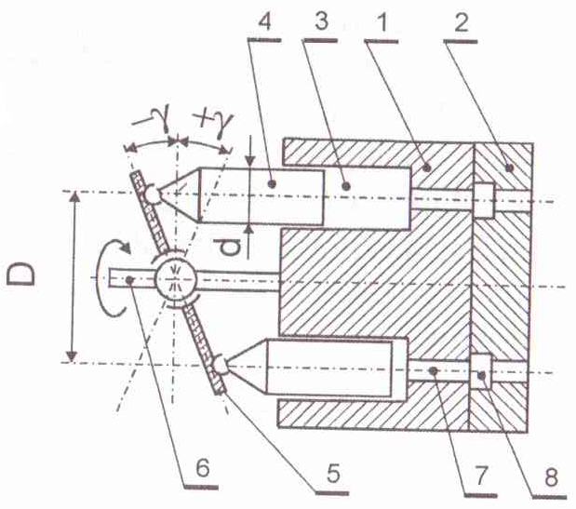
Pompy wielotłokowe osiowe

Slide 18
Zastosowanie:
Pompa wielotłokowa przeznaczona jest zarówno do olejów jak i smarów. Pompa w szczególności znajduje zastosowanie do centralnego smarowania maszyn i urządzeń w przemyśle (prasy, dźwigi).

Slide 19
Pompa skrzydełkowa
Pompa skrzydełkowa jest napędzaną ręcznie pompą wyporową o obrotowo-zwrotnym ruchu organu roboczego. Tłok pompy 2 ma kształt płyty poruszającej się ruchem obrotowo-zwrotnym (wahadłowym) o kąt α wewnątrz walcowatego kadłuba 1 tworzącego cylinder. Napędzany jest ręcznie dźwignią 3. Zawory ssawne 4 umieszczone są na komorze wlotowej do wnętrza cylindra, zawory tłoczne 5 znajdują się na tłoku. Podczas fazy pracy a) dźwignia napędowa przemieszczana jest od lewego skrajnego położenia w prawo, tłok obraca się w prawo. Przestrzeń pod lewą częścią tłoka powiększa się stając się przestrzenią ssawną. Otwiera się lewy zawór ssawny i ciecz napływa do jej wnętrza. W tym samym czasie przestrzeń pod prawą częścią tłoka zmniejsza się stając się przestrzenią tłoczną. Otwiera się prawy zawór tłoczny i ciecz wytłaczana jest do komory nad tłokiem, a stąd do rurociągu tłocznego instalacji. Po osiągnięciu prawego skrajnego położenia dźwignia napędowa wykonuje ruch przeciwny. Działanie elementów pompy odbywa się odwrotnie – faza b). Ciecz zasysana jest do prawej komory pod tłokiem, a wytłaczana z lewej komory. Objętość komory nad tłokiem w obu fazach pracy pozostaje niezmienna.

Slide 20
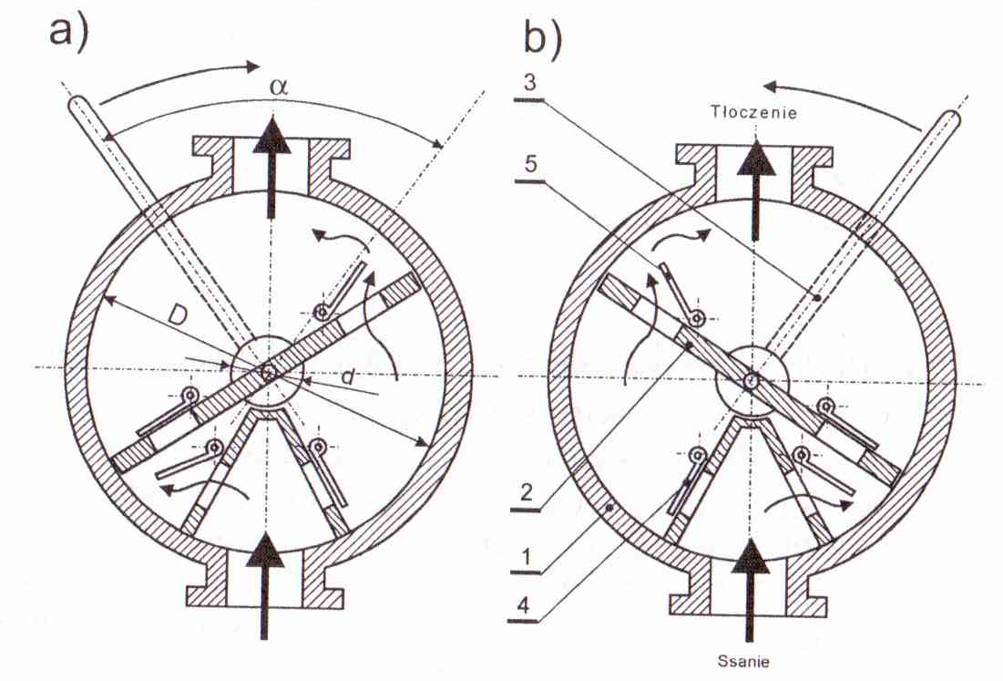
Pompa skrzydełkowa
Rys. 7. Budowa i działanie pompy skrzydełkowej (wahadłowej):
a), b) – fazy pracy:
1 – kadłub, 2 – tłok płytowy, 3 – dźwignia napędowa, 4 – zawór ssawny, 5 – zawór tłoczny

Slide 21
Zastosowanie:
do pompowania wody i oleju,
Pompy skrzydełkowe, ze względu na swą zwartą konstrukcje znalazły zastosowanie na wszelkiego rodzaju jachtach, statkach i okrętach, a także jako pompy ogrodowe i wszędzie tam gdzie nie ma energii elektrycznej.
Mogą służyć jako pompy wstępne służące do zalania i rozruchu pomp elektrycznych nie będących pompami samozasysającymi.

Slide 22
Pompa łopatkowa
Pompa łopatkowa jest rodzajem pompy wyporowej rotacyjnej o obrotowym ruchu organu roboczego.
Łopatki 3 osadzone są w wirniku 2, który jest umiejscowiony mimośrodowo wewnątrz korpusu pompy 1. Łopatki dociskane są do gładzi cylindra sprężynami 4. W czasie obrotu wirnika, łopatki zagarniają ciecz z komory ssawnej do przestrzeni międzyłopatkowej przenosząc ją do komory tłocznej pompy.
Ponieważ wirnik ma mniejszy promień niż kadłub (r < R) pomiędzy nimi tworzy się przestrzeń robocza podzielona łopatkami na komory. Jeżeli wirnik obraca się jak pokazano na rys. objętość komór zmienia się, a łopatki wysuwają się lub chowają w wirniku cały czas ślizgając się po gładzi cylindra. Komora znajdująca się naprzeciw lewego króćca pompy powiększa aż osiągnie maksymalną objętość po obrocie wirnika o kąt, przy którym łopatka zakryj wlot (przestrzeń zakreskowana F). Narastanie objętości powoduje zasysanie cieczy z lewego króćca, który tym samym jest króćcem ssawnym. Podczas dalszego obrotu przestrzeń F zmniejsza się, łopatka odsłania prawy króciec i ciecz zostaje wytłoczona do rurociągu tłocznego. Prawy króciec jest więc króćcem tłocznym przy założonym kierunku obrotów wirnika.

Slide 23
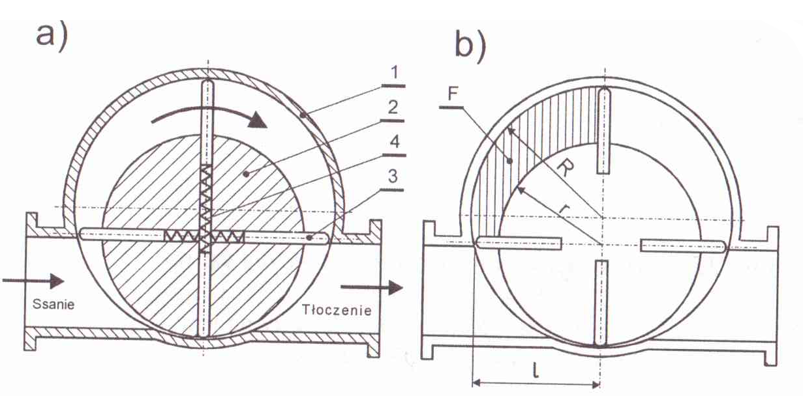
Pompa łopatkowa
Rys. 8. Budowa i działanie pompy łopatkowej:
budowa; b) wymiarowanie
1 – korpus pompy, 2 – wirnik z łopatkami, 3 – łopatka, 4 – sprężyna

Slide 24
Zastosowanie:
Pompy łopatkowe z powodu ich szczelnej oraz delikatnej konstrukcji, mają zastosowanie wyłącznie do przetłaczania czystych cieczy, o własnościach samosmarujących się.
Zastosowanie pomp łopatkowych w przemyśle:
- napędy hydrauliczne:
a) podnośniki
b) siłowniki
c) prasy
d) hamulce
e) obrabiarki.

Slide 25
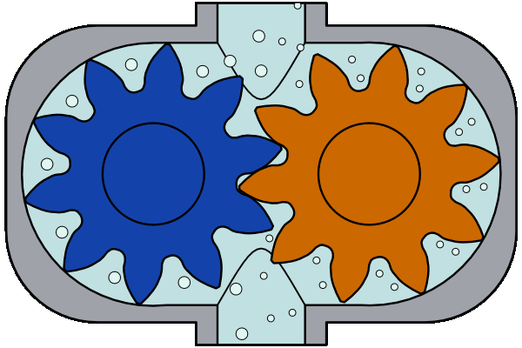
Pompa zębata
Pompa zębata - rodzaj pompy wyporowej rotacyjnej. Istnieją dwa rodzaje pomp zębatych: pompy o zazębieniu zewnętrznym oraz pompy zębate o zazębieniu wewnętrznym.
Pompa zębata o zazębieniu zewnętrznym Składa się z dwóch jednakowych kół zębatych możliwie jak najciaśniej osadzonych w korpusie. Obracające się koła zębate (jedno z nich jest napędzane przez zewnętrzne źródło) zagarniają ciecz z komory ssawnej do przestrzeni międzyzębnych transportując ją do komory tłocznej.
Pompa zębate cechują się prostą konstrukcją i duża niezawodnością. Charakterystyka wydajności jest pulsacyjna. Pulsacje jednak można zmniejszyć stosując koła zębate z zębami ukośnymi.

Slide 26
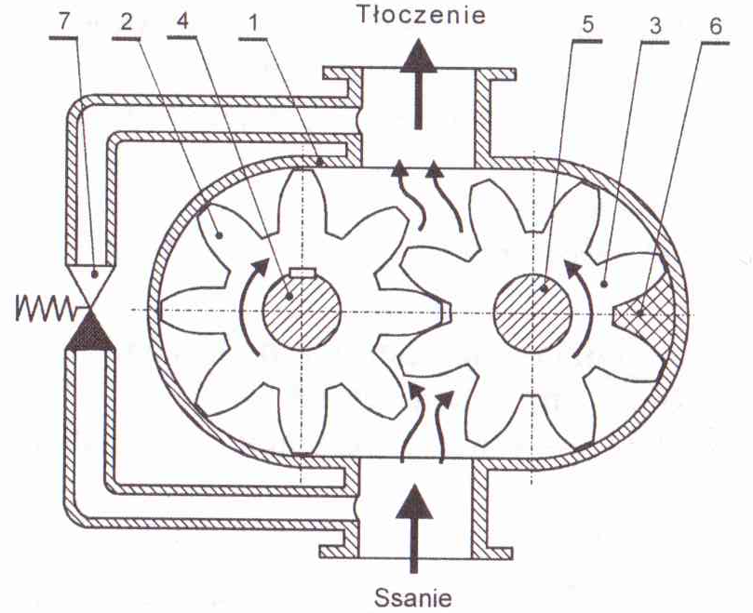
Pompa zębata
Rys. 9. Budowa i działanie pompy zębatej:
1 – kadłub, 2 – wirnik zębaty napędzający (czynny); 3 – wirnik napędzany (bierny); 4 – wałek napędzający; 5 – oś wirnika biernego; 6 – przestrzeń międzyzębna; 7 – zawór bezpieczeństwa

Slide 27
Przykładowe zastosowania pomp zębatych:
Petrochemia, przetwórstwo ropy naftowej Oleje napędowe, oleje opałowe, benzyny, destylaty; Mazuty, oleje smarowe, termiczne, izolacyjne, etc.; Asfalty, polimeroasfalty, emulsje asfaltowe, masy bitumiczne, lepiki; Parafiny, gacze parafinowe, smoły, glykole, rozpuszczalniki, dodatki; Oleje przepracowane, pozostałości, osady /sludge/;
Przetwórstwo olejów pochodzenia roślinnego i zwierzęcego Oleje, tłuszcze roślinne; Oleje, tłuszcze zwierzęce;
Produkcja polimerów i pianek Izocyjaniany, poliole; Inne polimery, jak: wiskoza, polietylen, polipropylen; Poliestry, poliglikole;
Przemysł farb i lakierów Żywice, kleje, farby, lakiery, pokosty, rozpuszczalniki; Przemysł kosmetyczny; Oleje palmowe i pochodne, kwasy tłuszczowe; Rozpuszczalniki, glicerole, mydła, detergenty; Kremy, dezodoranty, szampony, wazeliny;

Slide 28
Przemysł cukierniczy Czekolady, kuwertury czekoladowe; Polewy, masy nadzieniowe, syropy, esencje; Syropy cukrowe, melasy;
Przemysł cukrowniczy Melasy, odcieki cukrowe;
Przemysł spożywczy Glukozy, żelatyny, melasy, drożdże, zupy, białka; Miody, majonezy, musztardy, oliwy; Soki, napoje bezalkoholowe, octy;
Przemysł farmaceutyczny Produkty farmaceutyczne; Emulsje, rozpuszczalniki, pasty;
Przemysł chemiczny Środki dyspersyjne, emulsje; Żywice, lateksy, zawiesiny; Kwasy, wodorotlenki; Środki ochrony roślin; Woski, gliceryny.

Slide 29
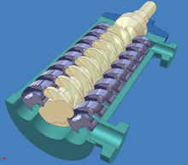
Pompa śrubowa
Pompa śrubowa - rodzaj pompy wyporowej, w której transport cieczy wymuszany jest obrotami ślimakowej śruby. Wewnątrz kadłuba 1 umieszczone są wirniki o wrzecionowatym kształcie z naciętym gwintem śrubowym. Jeden z wirników jest napędzany przez silnik napędowy pompy. Jest to wirnik napędzający lub czynny 2. Pozostałe wirniki pobierają napęd od wirnika czynnego dzięki zazębieniu gwintów śrubowych. Są to wirniki napędzane lub bierne 3. Wirniki posiadają specjalny cykloidalny zarys gwintu. Dzięki czemu są one szczelnie zazębione i tworzą pomiędzy bruzdami gwintów i wewnętrzną gładzią kadłuba przestrzenie (komory), w których transportowana jest ciecz. Podczas obrotu wirników przestrzenie z cieczą przesuwają się zgodnie z zarysem linii śrubowych od wlotu do wylotu pompy. Ciecz zamknięta w przestrzeniach pomiędzy ślimakiem a korpusem pompy zostaje przenoszona od strony ssawnej do tłocznej pompy.

Slide 30
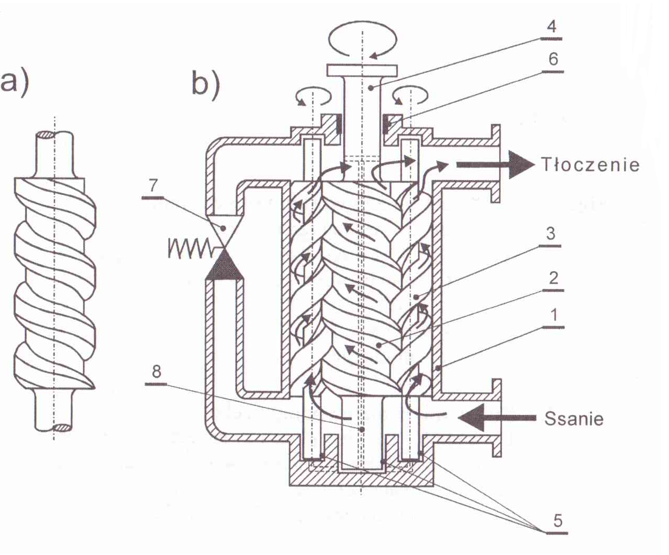
Pompa śrubowa
Rys. 10. Budowa i działanie pompy śrubowej trójwirnikowej:
Kształt wirnika; b) budowa pompy
1 – kadłub, 2 – wirnik napędzający (czynny), 3 – wirnik napędzany (bierny), 4 – wał napędzający, 5 – łożyska wirników, 6 – dławica wału, 7 – zawór bezpieczeństwa, 8 – kanały oleju smarnego

Slide 31
Typowe zastosowania pomp śrubowych
Pompy śrubowe mogą być wykorzystywane praktycznie we wszystkich gałęziach przemysłu. Poprzez odpowiedni dobór materiałów korpusu pompy, statora, rotora, rodzaju uszczelnień, typu napędu uzyskuje się możliwość wykorzystania pomp śrubowych do transferu dowolnego rodzaju medium. Najbardziej charakterystyczne dziedziny zastosowań to:
Przemysł chemiczny: detergenty, emulsje, lateks, dyspersje, żywice, mleczko wapienne, ługi i kwasy
Przemysł petrochemiczny: ropa, parafina, paliwa i uszlachetniacze do paliw
Przemysł maszynowy: oleje, popłuczyny, emulsje

Slide 32
Przemysł kosmetyczny: mydło, szampon, detergenty, kwasy i zasady, pasty i kremy
Przemysł spożywczy: mleko, jogurt, śmietana, sery, oleje, mielone mięso, pasztet, pulpy owocowe i warzywne, dżem i konfitury, półprodukty cukiernicze, ciasto, czekolada, nadzienia, sosy i przyprawy, masa lodowa, chrzan, musztarda, ketchup, przeciery
Ochrona środowiska: pompowanie osadów i szlamów, zasilanie pras filtracyjnych i wirówek, koagulanty i flokulanty, odbiór suchych szlamów po urządzeniach odwadniających
Garbarnie: żelatyna, skrawki, garbniki, prasy filtracyjne
Browary i gorzelnie: zacier, syrop glukozowy, brzeczka drożdżowa
Przemysł ceramiczny: szlamy ceramiczne, napełnianie pras filtracyjnych
Budownictwo: odwadnianie placów budów, pompowanie zaprawy, cementu i kolorantów
Przemysł stoczniowy: wody zęzowe, popłuczyny po myciu zbiorników
Przemysł farb i lakierów: dyspersje, pigmenty, żywice, farby wodne

Slide 33
POMPY WIROWE
Cechy charakterystyczne pomp wirowych
przetłaczanie z przestrzeni ssawnej do tłocznej ciągłego strumienia cieczy w wyniku generowania przez obracający się wirnik pompy energii kinetycznej w cieczy, a następnie zamiany tej energii na energię potencjalną (ciśnienia) poprzez redukcję prędkości cieczy w dyfuzorze;
stała niezmienna objętość przestrzeni roboczej;
brak szczelnego oddzielenia przestrzeni ssawnej do tłocznej poprzez elementy konstrukcyjne pompy oraz brak zaworów ssawnego i tłocznego, w wyniku czego po zatrzymaniu pompy możliwy jest powrót cieczy z przestrzeni tłocznej do przestrzeni ssawnej tj. z obszaru o ciśnieniu wyższego do obszaru o ciśnieniu niższym

Slide 34
POMPY WIROWE
Pompy wirowe krętne – to pompy odśrodkowe, helikoidalne, diagonalne i śmigłowe
Pompy wirowe krążeniowe – to pompy z bocznymi kanałami pierścieniowymi i pompy z wirującym pierścieniem wodnym

Slide 35
Budowa i zasada działania pompy wirowej krętnej - odśrodkowej
Na przekroju pompy widać, że ciecz wpływa do wirnika równolegle do osi wału, a wypływa prostopadle. Zmienia więc kierunek przepływu o 90º. Jest to charakterystyczna cecha pompy odśrodkowej. Pompa osiąga stosunkowo wysokie ciśnienie tłoczenia w porównaniu z innymi pompami krętnymi.
Przed rozpoczęciem pracy pompa musi być wypełniona cieczą. W odróżnieniu bowiem od pomp wyporowych pompy wirowe krętne nie posiadają zdolności samo-zasysania cieczy.
Na statku są one z reguły umieszczone poniżej linii wodnej także są zawsze zalane.

Slide 36
Pompa odśrodkowa
1-kadłub
2-wirnik
3-dyfuzor
4-łopatki wirnika
5-wał
6-uszczelnienie wewnętrzne wirnika
7-dławice
8- łożyska
Rys. budowa i działanie pompy odśrodkowej

Slide 37
Pompa odśrodkowa
Podczas pracy pompy wirnik obraca się ze stałą prędkością obrotową – kierunek wirowania oznaczony jest strzałką z literą n na rys. Wirnik napiera na ciecz powodując wzrost ciśnienia po stronie czynnej łopatek (oznaczenie ++++) i spadek ciśnienia po stronie biernej (oznaczenie - - - -). Ciecz wirująca z wirnikiem pod wpływem sił odśrodkowych porusza się na zewnątrz zyskując znaczną energię prędkości. Podciśnienie po stronie biernej łopatek i ruch w kanałach między-łopatkowych powodują zasysanie cieczy z kanału ssawnego. Ciecz opuszczająca wirnik wpływa do dyfuzora – spiralnego rozszerzającego się kanału. Spowalnia to ruch cieczy i powoduje zmianę energii prędkości na energię ciśnienia niezbędną do wymuszenia przepływu w instalacji.
Pompa nie posiada zaworów przez co przestrzenie tłoczna i ssawna są ze sobą połączone na stałe. Aby zapobiec cofaniu się cieczy po zatrzymaniu pompy na rurociągach tłocznych stosuje się zawory zwrotne.

Slide 38
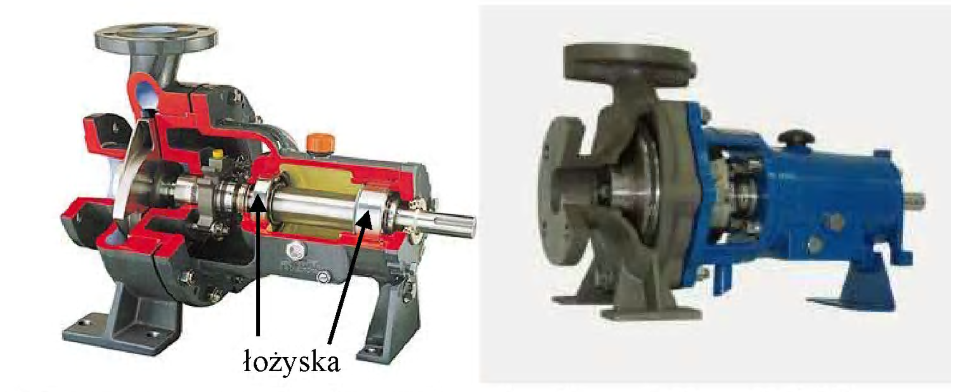
Pompa odśrodkowa
Ciecz wyrzucana z wirnika przepływa kanałem spiralnym do króćca tłocznego pompy. Jeśli pompa przestaje pracować ciecz może swobodnie cofać się z części tłoczącej do ssawnej. Zwykle trzeba stosować zawór zwrotny.

Slide 39
Zalety pompy odśrodkowej:
Równomierny strumień podawanej cieczy
Bezpośrednie połączenie z urządzeniem napędowym
Cicha i pewna praca
Mała masa i wymiary
Możliwość uzyskania dużych ciśnień i wydajności
Możliwość pompowania cieczy zanieczyszczonych (np. ciałami stałymi)
Najpopularniejsze pompy stosowane na statkach

Slide 40
Wady pompy odśrodkowej:
Konieczność zalania pompy przed uruchomieniem
Wysokość podnoszenia zależy od wydajności
Występowanie kawitacji
Kawitacja jest zjawiskiem polegającym na gwałtownej przemianie fazowwej z fazy ciekłej w fazę gazową pod pływem zmiany ciśnienia. Jeżeli ciecz gwałtownie przyśpiesza zgodnie z zasadą zachowania energii, ciśnienie statyczne cieczy musi zmaleć.
Kawitacja jest gwałtownym i najczęściej bardzo niepożądanym zjawiskiem. Lokalne nagłe zmiany ciśnienia mogą przekraczać ciśnienie cieczy nawet kilkusetkrotnie, a powstające uderzenia są tak silne, iż mogą zniszczyć niemal dowolny materiał.

Slide 41
Przykłady wirników pomp odśrodkowych:

Slide 44
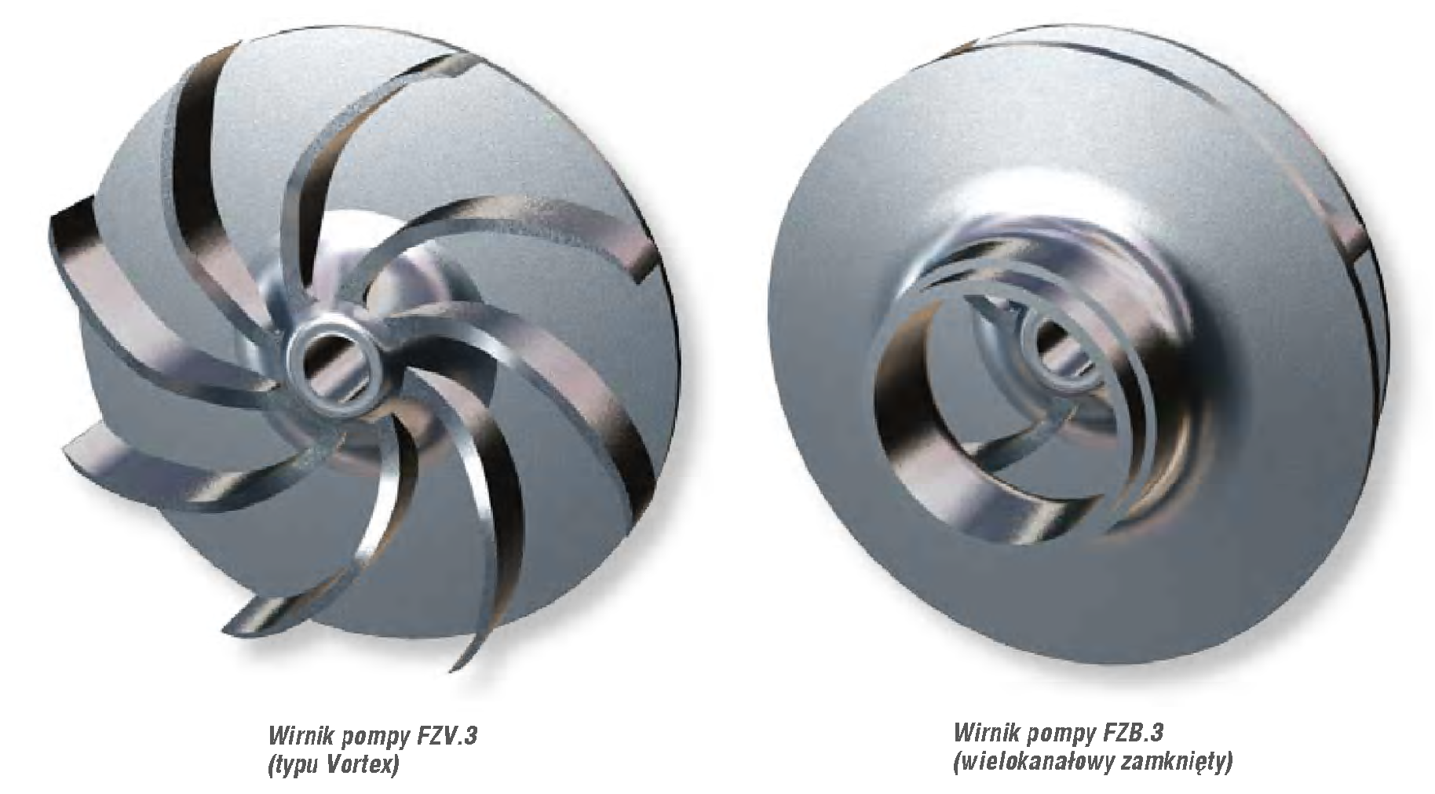

Slide 45
Przykłady pomp odśrodkowych:

Slide 47
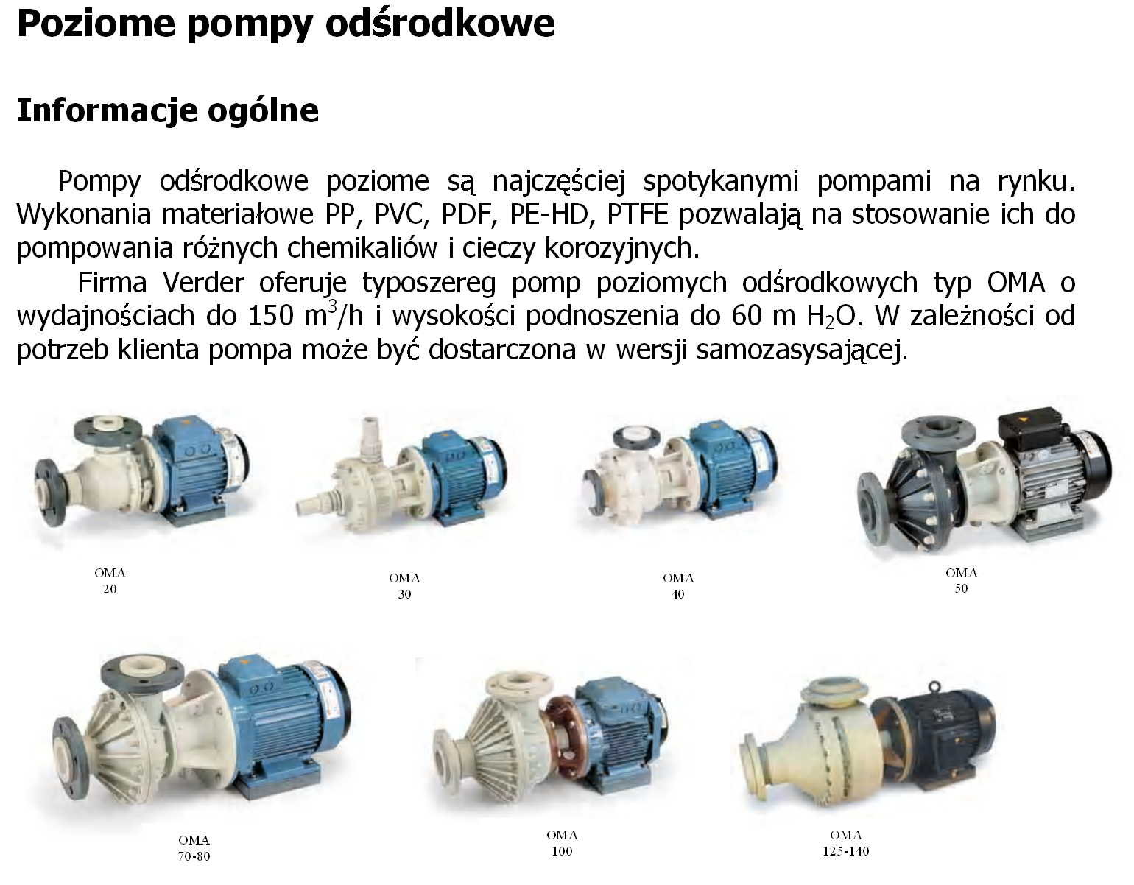

Slide 49
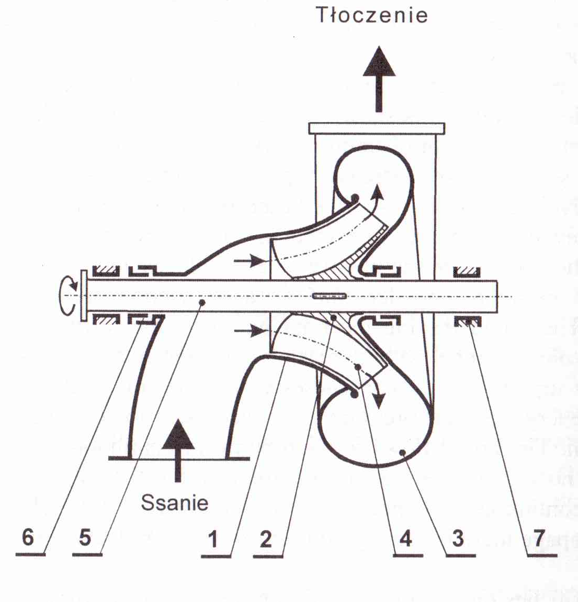
Pompy helikoidalne
1 – kadłub
2 – wirnik
3- dyfuzor
4 – łopatka
5 – wał
6 – uszczelnienie wału
7 – łożysko wału

Slide 50
Pompy helikoidalne
Budowa i działanie pompy helikoidalnej są analogiczne jak pompy odśrodkowej.
Różnica polega na innym ukierunkowaniu przepływu cieczy w wirniku. Ciecz przepływa przez wirnik promieniowo-osiowo tj. wypływa osiowo, a wypływa ukośnie.
Linia prądu na rysunku ma kształt paraboliczny. Pompa przy podobnych gabarytowych jak odśrodkowa ma większą wydajność. Okupione jest to jednak spadkiem ciśnienia pompowanej cieczy.
Rysunek przedstawia pompę z wirnikiem półotwartym. Łopatki takiego wirnika są zamknięte powierzchnią boczną wirnika tylko z jednej strony, podczas gdy w wirniku zamkniętym zamknięte są obustronne.

Slide 51
Pompy helikoidalne
Zastosowanie:
Pompy helikoidalne stosowane są zwykle w instalacjach przemysłowych lub odwadniających do pompowania cieczy czystych lub lekko zanieczyszczonych.

Slide 52
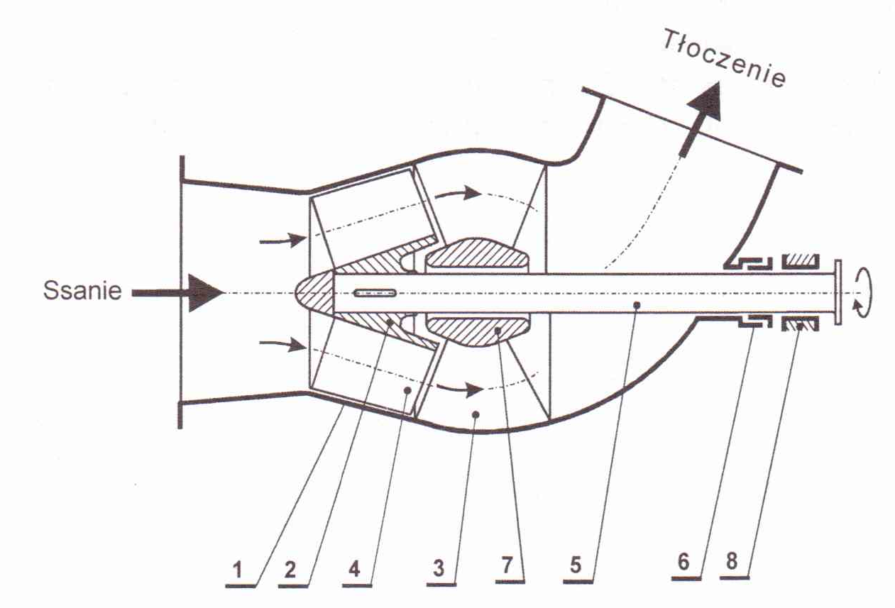
Pompy diagonalne
Rys. Budowa i działanie pompy diagonalnej:
1 - kadłub, 2 – wirnik, 3 – kierownica, 4 – łopatka, 5 – wał, 6 – uszczelnienie wału
7 – łożysko wewnętrzne wału, 8 – łożysko nośne wału

Slide 53
Pompy diagonalne
Konstrukcja pompy diagonalnej jest dalszą modyfikacją pompy krętnej w kierunku osiowości przepływu cieczy przez wirnik. Realizowany jest przepływ osiowo-promieniowy, linia prądu stożkowa . Wydajność pompy wzrasta. Dysponowane ciśnienie jednak maleje. Działanie pompy diagonalnej jest analogiczne jak poprzednio omówionych pomp krętnych.
Na rysunku pompa posiada wirnik półotwarty , a dyfuzor został zastąpiony przez ułopatkowaną kierownicę. Wał posiada łożysko zewnętrzne i wewnętrzne ze względu na osiowy wlot rurociągu ssawnego. Podporę łożyska wewnętrznego stanowią łopatki kierownicy.

Slide 54
Pompy diagonalne
Zastosowanie:
Pompy diagonalne często stosuje się w układach wielostopniowych. Jako, że korpus pompy diagonalnej swymi zewnętrznymi wymiarami niewiele przekracza średnicę rurociągu, pompy tego typu często stosowane są w pionowych instalacjach odwadniających.
Pompy diagonalne charakteryzują się dużą wydajnością przy stosunkowo niewielkich wysokościach podnoszenia, są stosowane w pompowniach wodociągowych, przemysłowych, w powierzchniowych ujęciach wodnych, w energetyce jako pompy wody chłodzącej.

Slide 55
Pompy śmigłowe
W pompie śmigłowej realizowany jest osiowy przepływ cieczy przez wirnik. Osiąga ona największe wydajności w rodzinie pomp krętnych, jednak dysponuje najniższym ciśnieniem tłoczenia. Pompa posiada takie same części składowe jak pompa diagonalna ukształtowane odpowiednio do przepływu osiowego cieczy.

Slide 56
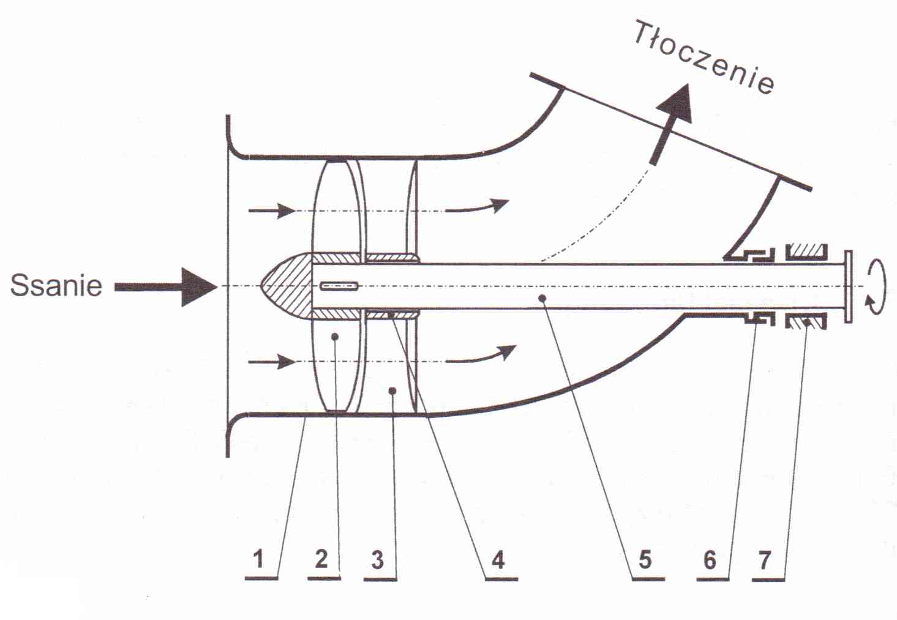
Pompy śmigłowe
Rys. Budowa i działanie pompy śmigłowej:
1 - kadłub, 2 – wirnik, 3 – kierownica, 4 – łożysko wewnętrzne wału,
5 – wał, 6 – uszczelnienie wału, 7 – łożysko nośne wału

Slide 57
Pompy śmigłowe
Zastosowanie:
Pompy śmigłowe osiągają niewielką wysokości podnoszenia przeważnie poniżej 12m oraz bardzo wysokie wydajności dochodzące do 40, 000 m3/h . Pompy śmigłowe stosowane są w instalacjach przemysłowych I energetycznych.
Zastosowanie znajdują przede wszystkim przy czyszczeniu i uszlachetnianiu wód jako pompy mułów zwrotnych, dalej w gospodarce wodnej przy przeczerpywaniu nawałowych wód deszczowych, w sferze ochrony środowiska naturalnego
Przeznaczone są również do przyspieszania obiegu cieczy niezanieczyszczonych i obojętnych chemicznie, przede wszystkim w instalacjach centralnego ogrzewania oraz ciepłej wody użytkowej.

Slide 58
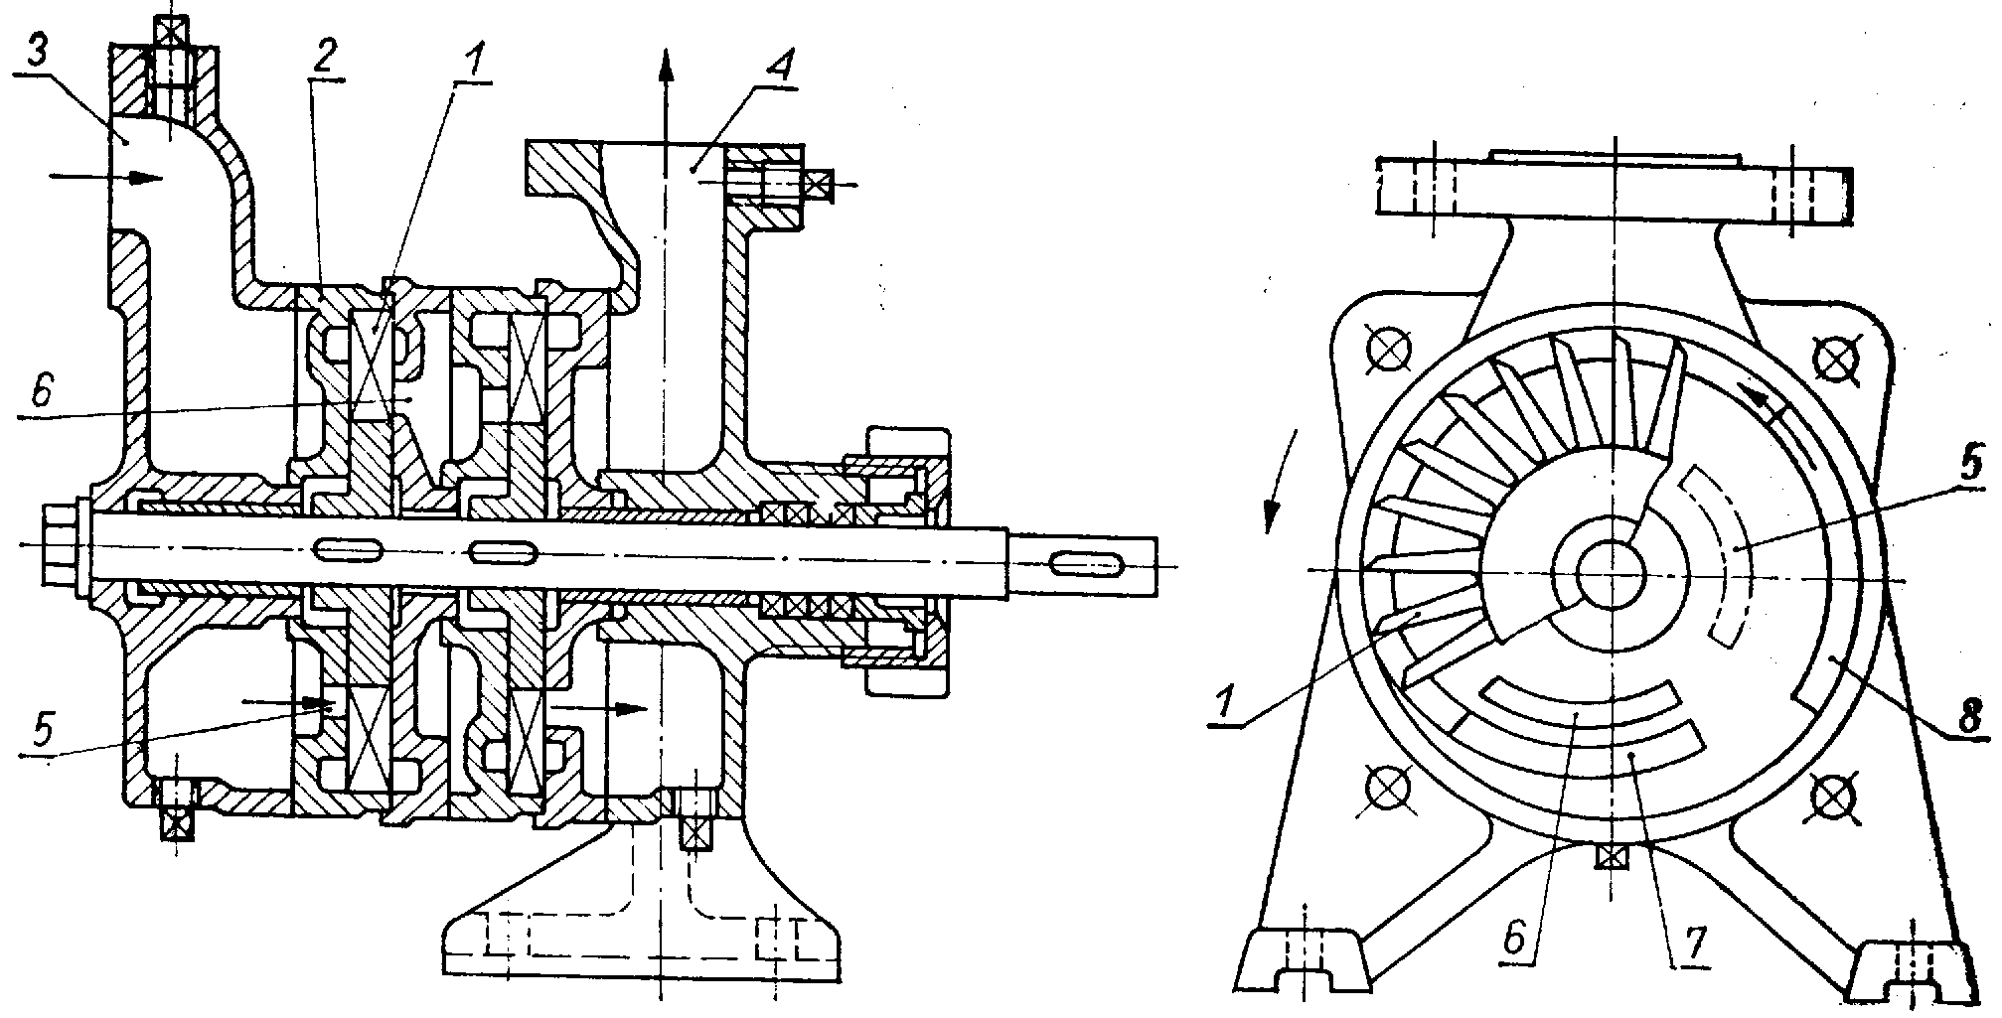
Pompy krążeniowa z bocznymi
kanałami pierścieniowymi
Rys. Budowa i zasada działania pompy krążeniowej z b. k. pierścieniowymi:
1- wirnik, 2 – kadłub, 3 – króciec ssawny, 4 – króciec tłoczny, 5 – otwór ssawny,
6 – otwór tłoczny, 7, 8 – symetryczne kanały pierścieniowe

Slide 59
Pompy krążeniowa z bocznymi
kanałami pierścieniowymi
Powiększanie i pomniejszanie się objętości przestrzeni roboczej dzięki
ruchowi cieczy w kanałach bocznych powoduje, że p. posiada zdolność samozasysania cieczy. Cechy tej nie posiadają pompy krętne.
Wirnik 1 obraca się w kadłubie 2 między dwiema ścianami bocznymi z otworami:
ssawnym 5 i tłocznym 6. Na zewnętrznym obwodzie obu ścian znajdują się kanały pierścieniowe 7 i 8. Przy obrocie wirnika przestrzenie międzyłopatkowe zwiększają się przy zwiększeniu przekrojów kanałów bocznych a następnie zmniejszają się, gdy kanały boczne zanikają.
Okresowe zwiększenie przestrzeni powoduje zasysanie powietrza przez otwór ssawny, a zmniejszenie – wytłaczanie przez otwór 6. po usunięciu z przewodu ssawnego pompa tłoczy ciecz.

Slide 60
Pompy krążeniowa z bocznymi
kanałami pierścieniowymi
W czasie pompowania cieczy przepływ jej odbywa się ruchem śrubowym w przestrzeniach międzyłopadkowych i kanałach roboczych. Ruch śrubowy cząstek cieczy jest wynikiem dwu ruchów – krążenie cieczy pod wpływem siły odśrodkowej oraz przepływu wywołanego ruchem obrotowym łopatek wirnika. W ciągu przepływu cząstek cieczy po drodze równej jednemu
skokowi linii śrubowej zachodzi wymiana pędów cząstek cieczy w skutek czego między początkiem a końcem kanału bocznego następuje wzrost ciśnienia. Wysokość podnoszenia z kanałem bocznym jest » 2,5 raza większa niż pomp odśrodkowych z wirnikami o takich samych liczbach łopatek,
prędkościach obwodowych i kątach wylotowych.

Slide 61
Pompy krążeniowa z bocznymi
kanałami pierścieniowymi
Zastosowanie:
Pompy samozasysające stosuje się tam gdzie istnieje konieczność rozruchu bez wstępnego zalania rurociągu, na przykład w pompach strażackich lub jako pompy rozruchowe (zalewające) w układach pompowych

Slide 62
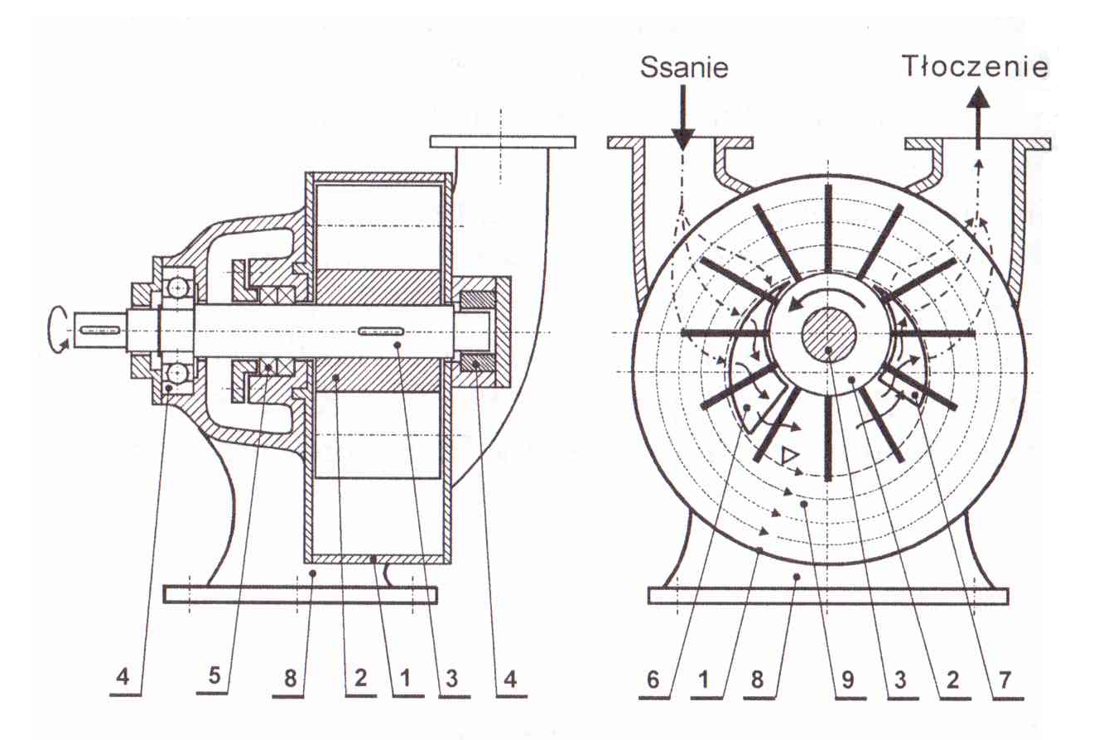
Pompy z wirującym pierścieniem wodnym
Rys. Budowa i działanie pompy z wirującym pierścieniem wodnym:
1 – kadłub, 2 - wirnik z łopatkami, 3 – wał, 4 – łożyska, 5 - dławica,
6 – okno ssawne, 7 – okno tłoczne, 8 – podstawa, 9 - wirujący pierścień wodny

Slide 63
Pompy z wirującym pierścieniem wodnym
Pompa z wirującym pierścieniem wodnym posiada wirnik umieszczony mimośrodowo w stosunku do kadłuba. Wirnik jest osadzony na wale bezpośrednio napędzanym od silnika. Przy pierwszym uruchomieniu pompa musi być wstępnie napełniona cieczą. Obracający się wirnik wymusza krążenie cieczy wokół wnętrza kadłuba. Ciecz pod wpływem sił odśrodkowych układa się w wirujący pierścień. Dzięki mimośrodowemu położeniu wirnika pierścień cieczy odsłania sierpową przestrzeń u nasady łopatek. Przestrzeń ta początkowo narasta, następnie maleje w kierunku obrotów wirnika. Narasta więc i maleje objętość wolnej przestrzeni między łopatkami. Dzięki temu pompa może samoistnie zasysać ciecz. W obszarze narastania objętości roboczej w pokrywie bocznej kadłuba znajduje się okno ssawne, przez które ciecz zasysana jest do wnętrza pompy. Następnie transportowana jest pomiędzy łopatkami. W miejscu gdzie następuje zanik przestrzeni sierpowej ciecz zostaje wytłoczona do okna tłocznego, a stąd do kanału tłocznego. Wirujący pierścień wodny spełnia więc rolę elementu konstrukcyjnego pompy. Po zatrzymaniu woda pozostaje w kadłubie i jest wykorzystywana do wytworzenia wirującego pierścienia przy ponownym uruchomieniu. Na rurociągu tłocznym pompy zwykle umieszcza się zawór zwrotny.

Slide 64
Pompy z wirującym pierścieniem wodnym
Pompy próżniowe z wirującym pierścieniem wodnym znajdują szerokie zastosowanie w procesach technologicznych, w których potrzebne jest wytworzenie wysokiej próżni. W szczególności urządzenia te nadają się do przetłaczania gazów o dużej zawartości wilgoci, np.:
układy przetłaczania pary wodnej i innych gazów o wysokiej zawartości wilgoci,
przemysł spożywczy: suszenie, pakowanie próżniowe, odgazowywanie, kondensacja,
przemysł chemiczny i farmaceutyczny: destylacja, odgazowywanie, krystalizacja, chłodzenie próżniowe,
przemysł drzewny: suszenie próżniowe, impregnacja drewna,
przemysł rafineryjny: usuwanie wilgoci z produktów rafinacji,
przemysł papierniczy i tekstylny,
instalacje centralnego wykorzystania próżni (szpitale, przemysł farmaceutyczny),
instalacje recyrkulacji gazów, dostarczania powietrza do procesów spalania lub chłodzenia,
instalacje służące do odzyskiwania cieczy w procesach technologicznych.

Slide 65
Pompy strumieniowe
Podział pomp strumieniowych:
Napędzane powietrzem lub gazem – powietrzne (gazowe)
Napędzane wodą –wodne,
Napędzane parą – parowe.

Slide 66
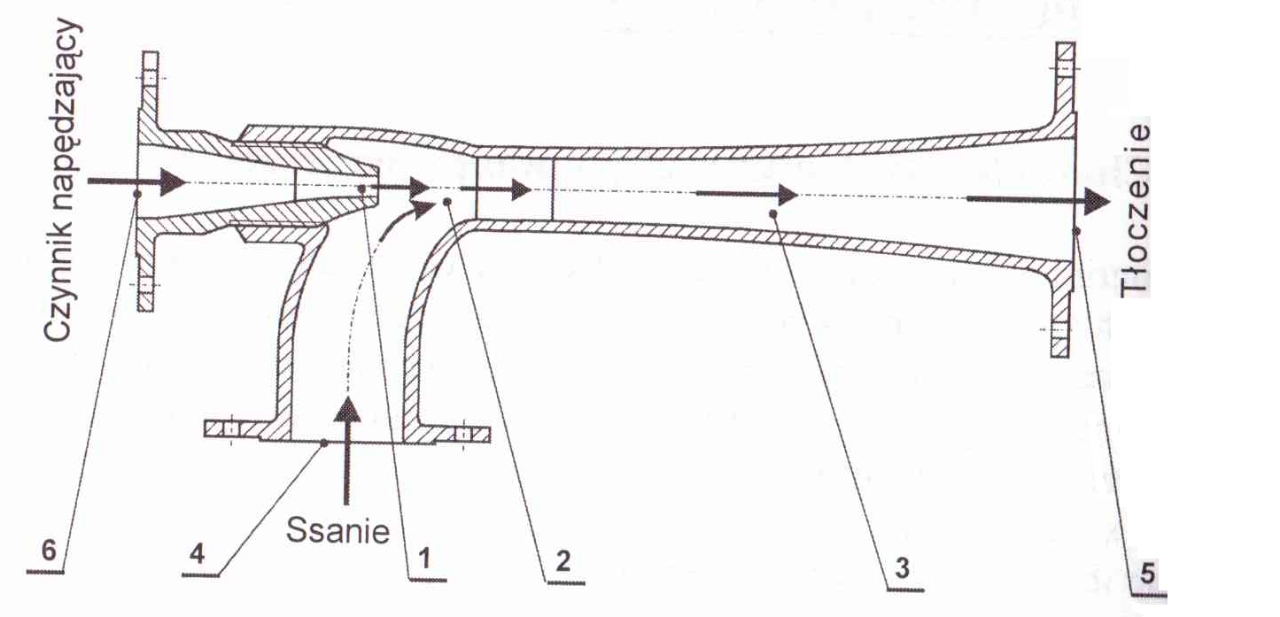
Pompy strumieniowe
Rys. Budowa i działanie pompy strumieniowej:
1 – dysza, 2 – komora mieszania, 3 - dyfuzor, 4 – króciec ssawny,
5 – króciec tłoczny, 6 – wlot czynnika napędzającego

Slide 67
Pompy strumieniowe
Strumienica – jest urządzeniem do przenoszenia cieczy, zawiesin, ciał sypkich oraz gazów. Strumienica musi być zasilana przez pompę, sprężarkę, lub parą z kotła. Działanie strumienicy polega na wytworzeniu różnicy ciśnień pomiędzy ciśnieniem w zbiorniku ssawnym, a ciśnieniem w komorze ssawnej.
Ciecz robocza, podawana przez pompę zasilającą poprzez dopływ, dostaje się do dyszy, gdzie następuje przyrost prędkości cieczy kosztem spadku ciśnienia . Spadek ciśnienia w komorze ssawnej jest wystarczający do podniesienia cieczy lub zawiesiny ze zbiornika ssawnego. Obie ciecze, zasilająca i pompowana, mieszają się w komorze wylotowej .
Zaletą strumienic jest brak ruchomych elementów, a co za tym idzie duża niezawodność.
Wadą natomiast jest niska sprawność energetyczna (30 - 40%).

Slide 68
Pompy strumieniowe
Zastosowanie:
laboratoryjna pompka wodna stosowana powszechnie w laboratoriach chemicznych,
pompa zasilająca kocioł parowy,
smoczek (pompa) wytwarzający próżnię w skraplaczu,
układ zasysania w motopompie,
skraplacz strumienicowy,
dyfuzyjna pompa próżniowa
dmuchawka (kocioł).
Pompa ta może przetłaczać gazy, ciecze i ciała stałe sypkie.
Wadą tej pompy jest mieszanie czynnika napędzającego i pompowanego.
Pompy strumieniowe używane są do wytwarzania próżni czy przetłaczania w zakresie od podciśnienia do ciśnienia atmosferycznego nazywane są smoczkami lub eżektorami, a do obszarów o ciśnieniu wyższym od atmosferycznego – inżektorami.

Slide 69
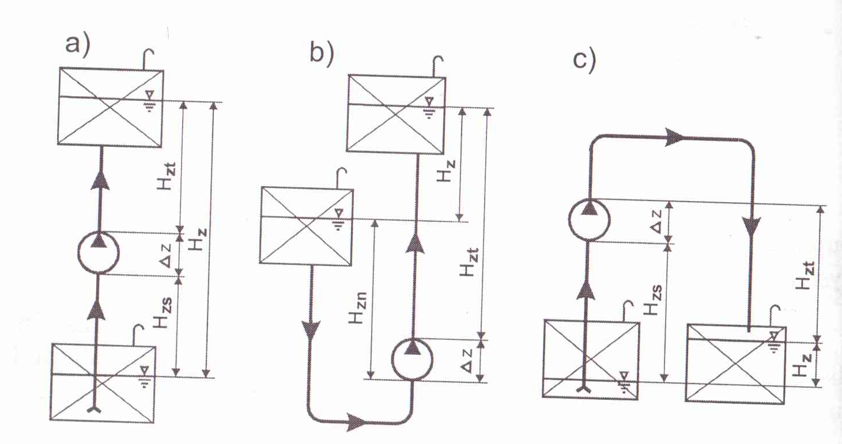
Układ pompowy to instalacja składająca się z pompy, rurociągu ssawnego i rurociągu tłocznego. Każda instalacja okrętowa jest układem pompowym. Rozróżnia się układy pompowe ssąco-tłoczące, ssawne i tłoczne. Na rysunku pokazano wzajemne usytuowanie elementów układów.
Rys. Rodzaje układów pompowych

Slide 70
W układzie ssąco-tłoczącym pompa położna jest ponad zwierciadłem cieczy zasysania wysokości H_{zs} – jest geometryczna wysokość ssania pompy mierzona w metrach. Ciecz wytłaczana jest do zbiornika położnego powyżej pompy na wysokości H_{zt} zwaną geometryczną wysokością tłoczenia również mierzoną w metrach. Podczas pracy pompy ciecz jest podnoszona w jej wnętrzu o różnicę położenia króćców ssawnego i tłocznego Δz [m]. W sumie więc w układzie pompowym ssąco-tłoczącym ciecz jest podnoszona na wysokość H_{z} tj. na geometryczną wysokość podnoszenia. Zachodzi tu zależność:
H_{z} = H_{zs} + Δz + H_{zt}

Slide 71
W drugim przykładzie układ pompowy tłoczny pracuje z napływem cieczy do pompy, Geometryczna wysokość ssania H_{zs} jest więc w rzeczywistości geometryczną wysokością napływu H_{zn} [m]. Równanie geometrycznej podnoszenia przyjmuje postać:
H_{z} = H_{zt} + Δz – H_{zn} [m]
W trzeci przypadku w układzie pompowym ssawnym pompa wytłacza do zbiornika, w którym zwierciadło cieczy poniżej króćca tłocznego pompy. Geometryczna wysokość podnoszenia takiego układu równa się:
H_{z} = H_{zs} + Δz - |H_{zt}| [m]

Slide 72
Praca i energia w układzie pompowym
Praca pompy w układzie pompowym polega na dostarczeniu energii do cieczy w ilości i formie koniecznej do uzyskania przepływu w instalacji. Energia ta jest potrzebna do pokonania przez płynącą ciecz różnic położenia (poziomów), ciśnień i prędkości oraz oporów hydraulicznych w układzie. Nazywa się ją użytecznym jednostkowym zapotrzebowaniem energii układu pompowego - Y_{uk}. Określenie „jednostkowe” oznacza, że jest to energia zapotrzebowana przez 1 kg cieczy płynącej w układzie mierzona w dżulach.
Zapotrzebowaną przez układ pompowy energię pokrywa praca pompy. W odniesieniu do 1 kg cieczy jest to użyteczna (efektywna ) jednostkowa praca pompy – Y:

Slide 73
[J/kg]
gdzie:
g ≈ 9,81 m/s²
Δz [m] – różnica wysokości króćców (lub zaworów) ssawnego i tłocznego,
p_{s} [Pa] – ciśnienie absolutne na wlocie do pompy,
p_{t} [Pa] – ciśnienie absolutne na wylocie z pompy,
c_{s} [m/s] – prędkość cieczy na wlocie do pompy,
c_{t} [m/s] – prędkość cieczy na wylocie z pompy,
ρ – [kg/m³] – gęstość pompowanej cieczy.

Slide 74
Składniki równania to:
- [J/kg] – praca pompy na podniesienie cieczy pomiędzy króćcami ssawnym i tłocznym,
- [J/kg] - praca pompy na przyrost ciśnienia cieczy pomiędzy króćcami ssawnym i tłocznym,
- [J/kg] - praca pompy na przyrost prędkości cieczy pomiędzy króćcami ssawnym i tłocznym.

Slide 75
Sumę dwu pierwszych składników nazywa się manometryczną jednostkową pracą pompy - Y_{m}:
[J/kg]
Warunkiem koniecznym działania układu pompowego jest równość użytecznego jednostkowego zapotrzebowania energii układu pompowego - Y_{uk} i użytecznej jednostkowej pracy pompy – Y. Pompa musi swą pracą pokrywać zapotrzebowanie energii do przetłaczania cieczy w układzie:
Y = Y_{uk}

Slide 76
Podstawowe wielkości charakteryzujące pompę
1) Wydajność rzeczywista (efektywna) pompy Q to objętość cieczy wytłaczanej przez pompę w czasie mierzona w m³/s lub w jednostkach pochodnych np. m³/h lub l/min. Jest ona równa:
Q = Q_{th} - ∑ΔQ [m³/s]
gdzie:
Q_{th} [m³/s] – wydajność teoretyczna pompy – natężenie przepływu cieczy przez pompę o doskonałej szczelności wewnętrznej i zewnętrznej tzn. takiej, w której nie występują straty objętościowe (przecieki cieczy wewnątrz i na zewnątrz pompy),

Slide 77
∑ΔQ [m³/s] – suma strat objętościowych – wewnętrznych np. przecieki cieczy przez pierścienie uszczelniające tłoków, zaworów, wirniki itp. i zewnętrznych jak przecieki przez dławice wałów, uszkodzone uszczelki, pęknięcia kadłuba itp.
2) Użyteczna (efektywna) jednostkowa praca pompy Y.
W dokumentacji pomp i niektórych podręcznikach spotyka się często określenie użyteczna wysokość podnoszenia pompy H. Taki zapis oznacza użyteczną jednostkową pracę pompy przedstawioną jako energia potencjalna słupa cieczy równoważna tej pracy. Jako wymiaru energii najczęściej używa się wówczas metra słupa wody [m]. Zależność pomiędzy omawianych wielkościami jest następująca:

Slide 78
Y = g · H [J/kg]
gdzie:
Y [J/kg] – użyteczna jednostkowa praca pompy,
g ≈ 9,81 m/s² – przyspieszenie ziemskie,
H [m] – użyteczna wysokość podnoszenia pompy
3) Prędkość obrotowa pompy n to liczba obrotów lub cykli pracy organu roboczego (wirnika, tłoka itp.) w jednostce czasu. Mierzy się ją w obr/s lub obr/min.
4) Moc na wale pompy P to moc mechaniczna przekazywana na wał pompy przez silnik napędowy podawana w watach lub kilowatach:
P =
[w]

Slide 79
gdzie:
ρ – [kg/m³] – gęstość pompowanej cieczy,
Q – [m³/s] – wydajność rzeczywista pompy,
Y [J/kg] - użyteczna jednostkowa praca pompy,
η – sprawność pompy.

Slide 80
5) Sprawność całkowita (ogólna) pompy η jest to współczynnik określający stopień wykorzystania mocy dostarczanej na wał pompy do podwyższenia energii pompowanej cieczy. Podczas pracy w pompie mają miejsce straty hydrauliczne, objętościowe i mechaniczne. Starty hydrauliczne występują podczas przepływu cieczy w elementach konstrukcyjnych pompy, objętościowe powodują utratę wydajności na skutek wewnętrznych i zewnętrznych przecieków czynnika, natomiast straty mechaniczne wynikają z tarcia współpracujących części pompy. W wyniku tego moc dostarczona na wał pompy nie jest przekazywana pompowanej cieczy w całości, a tylko w części zwanej mocą użyteczną pompy P_{u}. Sprawność całkowitą pompy można zapisać jako stosunek mocy użytecznej pompy do mocy na wale:

Slide 81
gdzie;
P_{u} = ρ ∙ Q ∙ Y [W] – moc użyteczna pompy,
P [W] – moc na wale pompy.
W zależności od typu pompy, wielkości i parametrów pracy pompy sprawność całkowita (ogólna) η =0,38 – 0,92.
6) Znamionowe ciśnienie tłoczenia oznaczone p, p_{t} lub p_{zn} jest to maksymalne bezpieczne ciśnienie podczas pracy na wylocie z pompy podawane w [MPa] lub [bar].

Slide 82
Charakterystyki pomp
Charakterystyka pompy jest to zależność pomiędzy wielkościami charakteryzującymi pompę. Charakterystykę najczęściej przedstawia się w postaci graficznej jako przebieg funkcji wielkości charakterystycznej w przyjętym układzie współrzędnych.
Powszechnie używane są charakterystyki w układzie współrzędnych Q –Y, gdzie wydajność rzeczywista pompy jest zmienną niezależną. Na charakterystyce przedstawiane są przebiegi funkcji obrazujących zmienność parametrów charakterystycznych pompy w funkcji wydajności rzeczywistej np. Y = f(Q), H = f(Q), P = f(Q), η = f(Q) itd.
Wykres charakt. Odnosi się do jednej określonej prędkości obr. pompy.
Kształt charakterystyki zależy od typu pompy, jej wielkości i cech konstrukcyjnych.

Slide 83
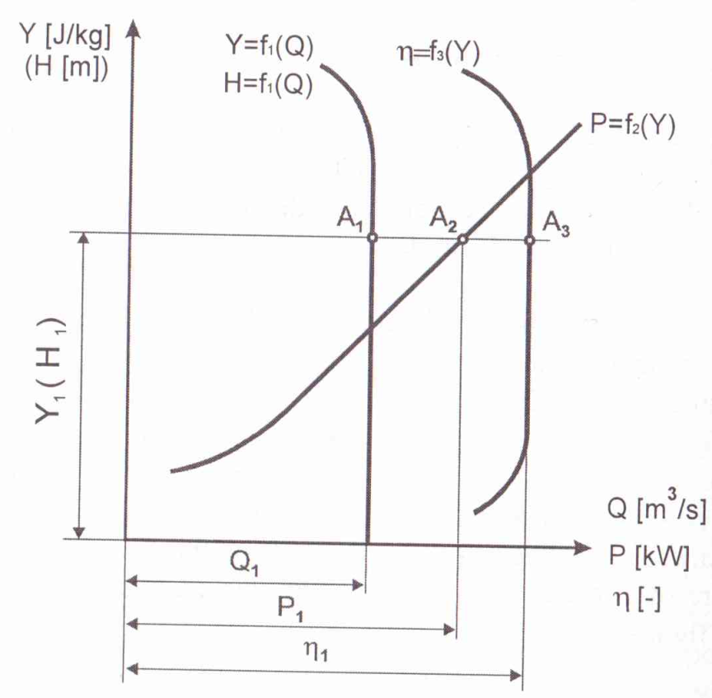
Rys. Charakterystyka pompy tłokowej
Przebieg charakterystyki użytecznej jednostkowej pracy pompy (użytecznej wysokości podnoszenia) jest pionowy więc pompa utrzymuje stałą wydajność niezależnie od ciśnienia tłoczenia. W przypadku nadmiernego ciśnienia wydajność pompy spada na skutek występowania rosnących przecieków wewn. i zewn

Slide 84
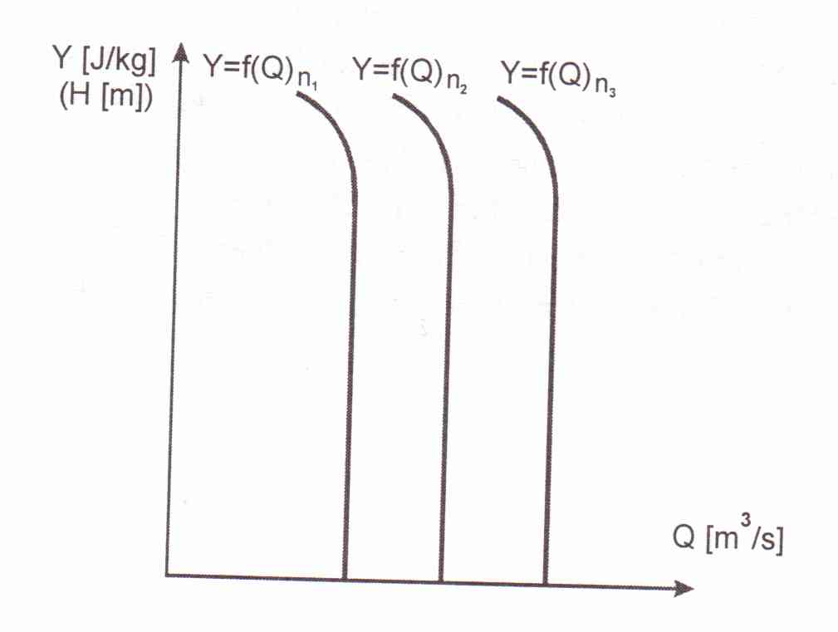
Położenie charakterystyk użytecznej jednostkowej pracy pompy w funkcji wydajności rzeczywistej dla różnych prędkości obrotowych pokazano na rys.
Rys. Charakterystyka użytecznej jednostkowej pracy pompy tłokowej dla rożnych prędkości obrotowych n₁<n₂<n₃

Slide 85
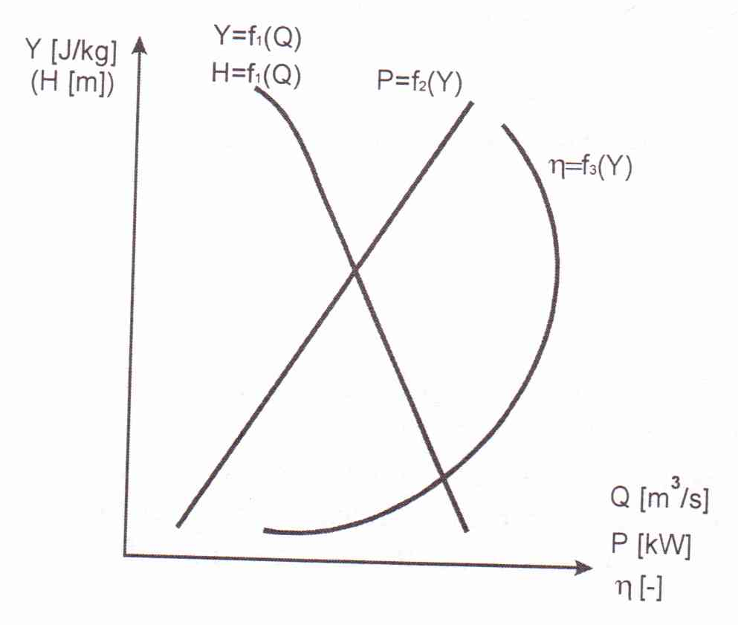
Na rysunku pokazano charakterystykę pompy wyporowej rotacyjnej dla stałej prędkości obrotowej. W zależności od typu pompy (łopatkowa, zębata czy śrubowa) i jej stanu technicznego pochylenie charakt. zmienia się. Pompa zużyta posiada charakterystykę pracy użytecznej bardziej odchyloną od pionu niż pompa w dobrym stanie technicznym.
Rys. Charakterystyka pompy rotacyjnej (dla stałej pr. obrotowej)

Slide 86
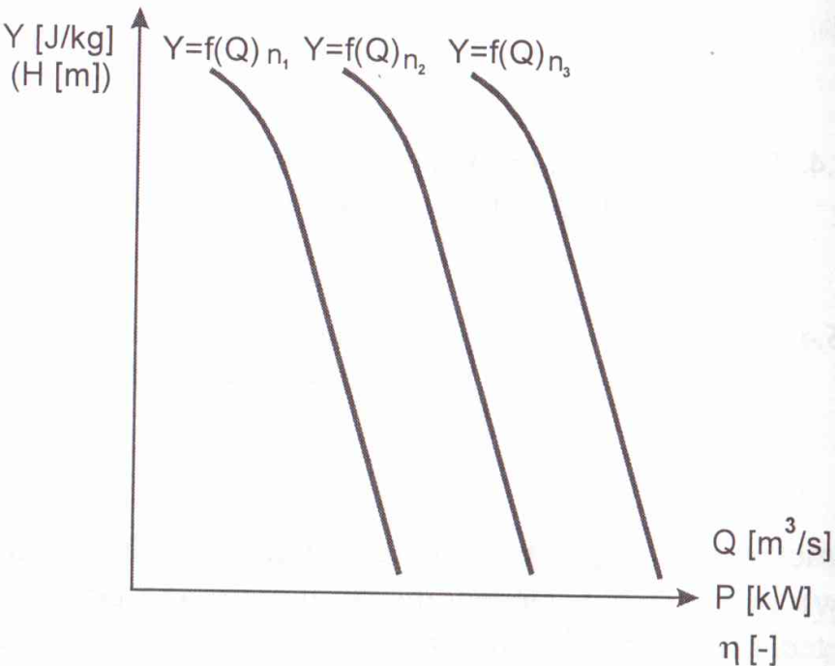
Rys. Zmiana położenia charakterystyki użytecznej pracy pompy wraz ze zmianą prędkości obrotowej
Należy zauważyć, że charakterystyki pracy użytecznej pomp wyporowych mają przebieg pionowy lub odchylony od pionu. Jest to ważna cecha pomp wyporowych. Dzięki temu są one mało wrażliwe na zmianę warunków pracy. Np. w cięższych warunkach pracy utrzymują wydajność zwiększając ciśnienie tłoczenia i pobór mocy na wale

Slide 87
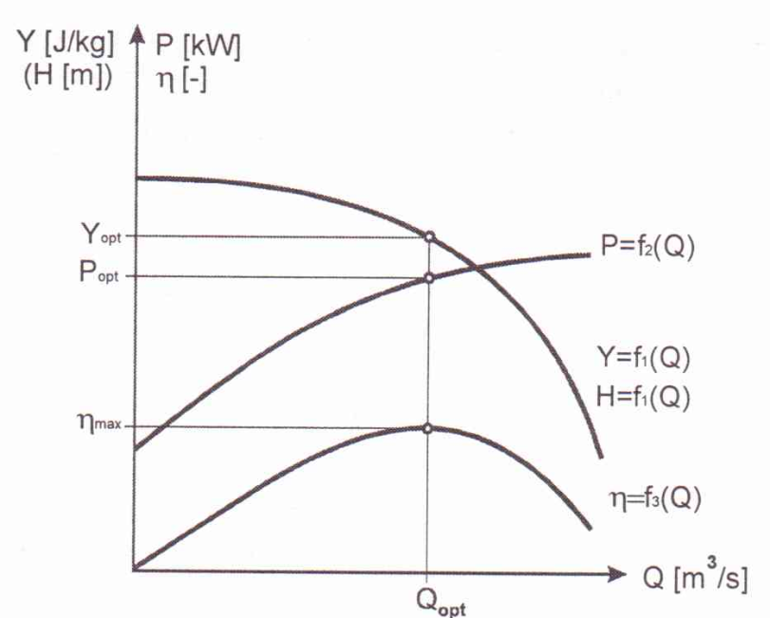
Charakterystyki pomp wirowych mają odmienny przebieg.
Przykładem jest tu ch. pompy odśrodkowej pokazane na rys. 5.7. Cechą ich jest w przybliżeniu poziomy lub odchylony od poziomu kierunek. Użyteczna praca pompy Y=f(Q) jest krzywą opadającą w miarę wzrostu wydajności Q. Krzywa mocy na wale P=(Q) wznosi się z tendencją do przyjęcia kierunku poziomego, a krzywa sprawności η=f(Q) osiąga wyraźne maksimum w obszarze pracy pompy.
Rys. Charakterystyka pompy odśrodkowej( dla nominalnej pr. obrotowej n_{nom})

Slide 88
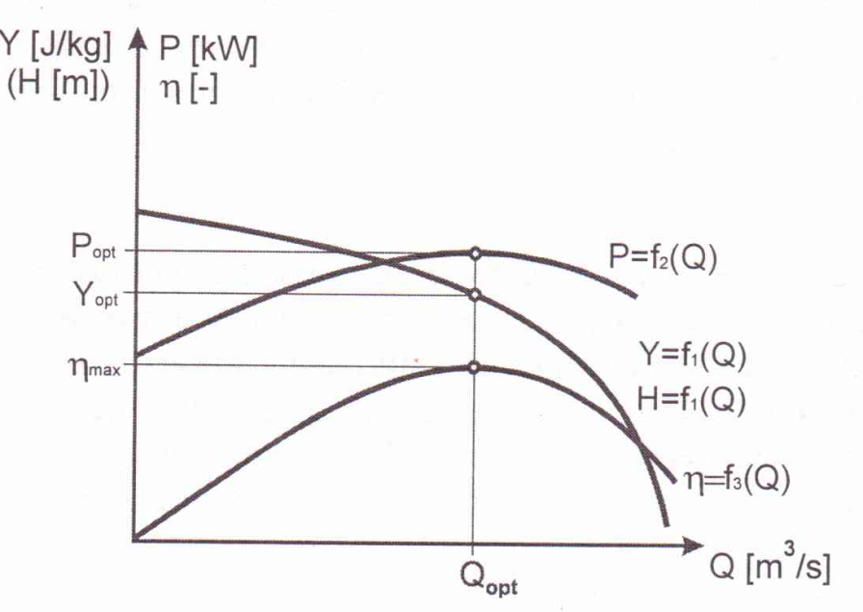
Rys. Charakterystyka pompy helikoidalnej (dla nominalnej prędkości obrotwej n_{nom})
Własności eksploatacyjne pomp krętnych zmieniają się więc w miarę modyfikacji ich konstrukcji od odśrodkowej poprzez helikoidalną, diagonalną do śmigłowej. Przy podobnych gabarytach osiągają one coraz większe wydajności, jednak spada ich praca użyteczna. Spada też ciśnienie tłoczenia. Przesądza to o zastosowaniu pomp krętnych w instalacjach okrętowych i sposobie eksploatacji. Pompy odśrodkowe są najczęściej stosowane na statkach.

Slide 89
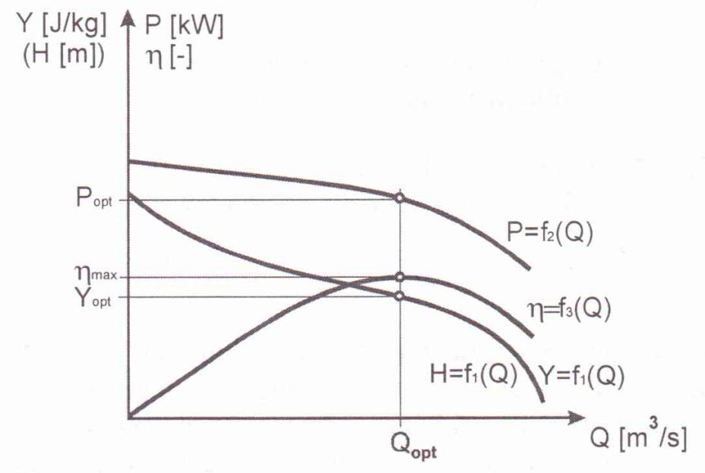
Rys. Charakterystyka pompy diagonalnej (dla nominalnej prędkości obrotowej n_{nom})
Pompy helikoidalne, diagonalne i śmigłowe stosowane są tam, gdzie potrzebna jest duża wydajność przy umiarkowanym lub niskim ciśnieniu tłoczenia. Należy zwrócić uwagę, że np. pompa śmigłowa nie powinna pracować przy zamkniętym zaworze tłocznym, gdyż moc na wale jest wówczas znacznie wyższa niż w optymalnych warunkach.

Slide 90
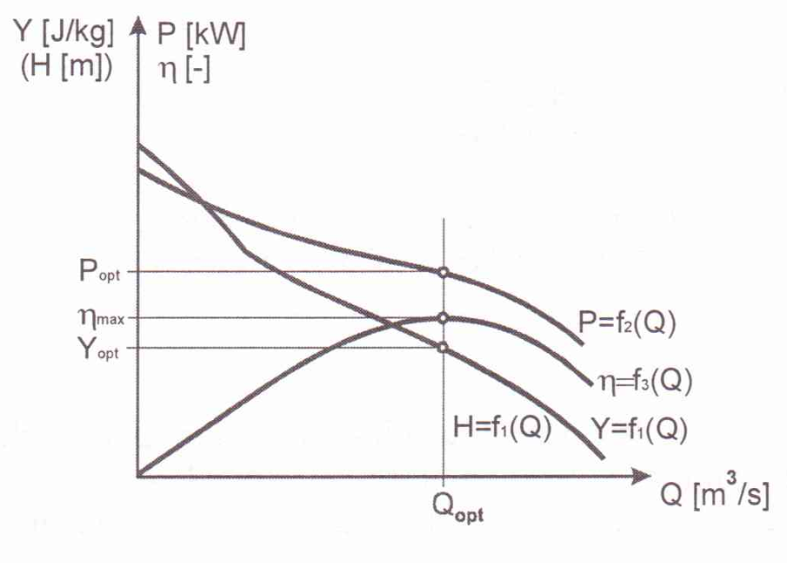
Rys. Charakterystyka pompy śmigłowej (dla nominalnej pr. obrotowej n_{nom})
Ze wzrostem pr. obr. Charakterystyka przesuwa się do góry i odwrotnie z jej spadkiem w dół. Jest to istotna ważna cecha charakterystyczna pomp wirowych. Możliwa jest nawet praca pompy wirowej przy całkowitym zablokowaniu przepływu np. przy zamkniętym zaworze tłocznym. Maksymalne ciśnienie odpowiada bowiem położeniu punktu przecięcia charakterystyki pompy z osią rzędnych. Z tego powodu pompy wirowe nie są wyposażone w zawory bezpieczeństwa.

Slide 91
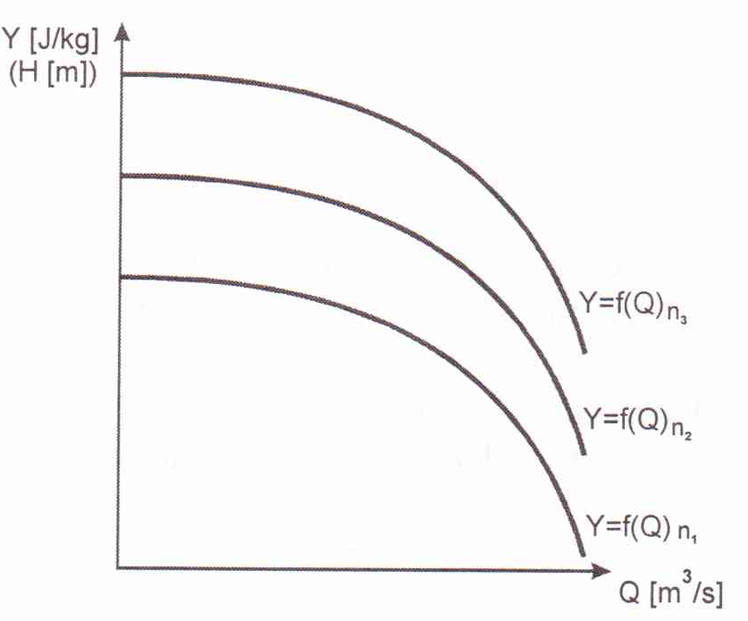
Rys. Charakterystyki użytecznej jednostkowej pracy pompy odśrodkowej dla różnych prędkości obrotowych: n₁<n₂<n₃

Slide 92
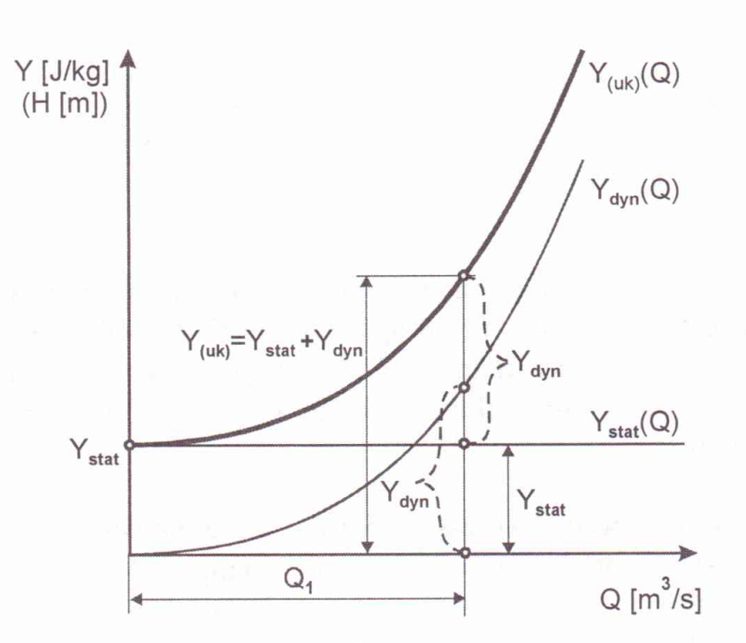
Charakterystyka zapotrzebowania energii układu pompowego
Rys. Budowa charakterystyki rurociągu układu pompowego

Slide 93
Użyteczne jednostkowe zapotrzebowanie energii układu pompowego Y_{(uk)} jest sumą zapotrzebowania statycznego Y_{stat} i dynamicznego Y_{dyn}:
Y_{(uk)} = Y_{stat} + Y_{dyn}
Pierwsze z nich wynika z konieczności podniesienia cieczy w układzie na odpowiednią wysokość i pokonanie różnicy ciśnień pomiędzy zbiornikami górnym i dolnym. Drugie natomiast zależy od natężenia przepływu w układzie pompowym i oporów hydraulicznych w rurociągach ssawnym i tłocznym.
Funkcja Y_{(stat)}(Q) jest stałą jeżeli różnice wysokości i ciśnień w układzie pompowym nie ulegają zmianie. Wykresem jej jest linia pozioma na wykresie. Natomiast funkcja Y_{(dyn)}(Q) zależy od kwadratu natężenia przepływu (wydajności) cieczy w układzie i ma przebieg paraboliczny.

Slide 94
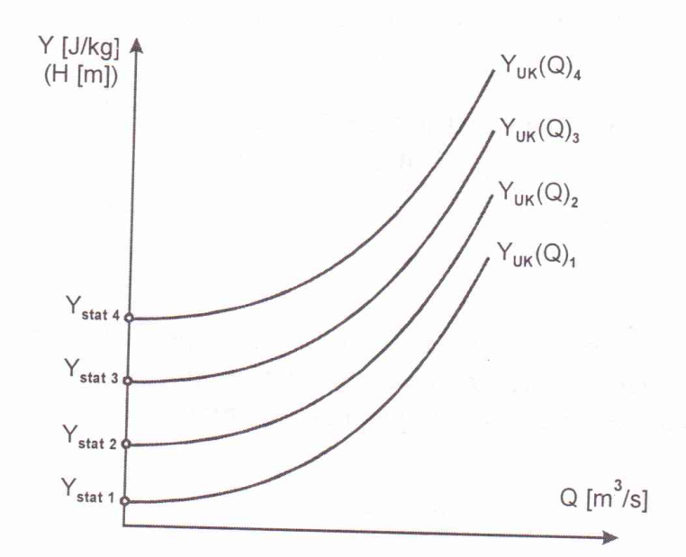
Rys. Zmiana położenia charakterystyki rurociągu przy wzroście statycznego zapotrzebowania energii układu pompowego Y_{stat1}< Y_{stat2}< Y_{stat3}< Y_{stat4} dla Y_{dyn} = const

Slide 95
Bardzo często podczas pracy układu pompowego zmienia się statyczne zapotrzebowanie energii np. rośnie różnica poziomów pomiędzy zbiornikami lub wzrasta ciśnienie w zbiorniku górnym. Wówczas położenie charakterystyki rurociągu zmienia się. Przy wzroście statycznego zapotrzebowania energii charakterystyka rurociągu przesuwa się równolegle do góry. Jeżeli rośnie dynamiczne zapotrzebowanie energii np. na skutek wzrostu oporów hydraulicznych w zanieczyszczającym się filtrze na rurociągu tłocznym to przebieg charakterystyki rur. staje się bardziej stromy. W przypadku całkowitej blokady rurociągu jego charakterystyka jest pionowa, co odpowiada zerowej wydajności. Jeśli stat i dyn się zmieni to charakt jednocześnie przesuwa się pionie i zmienia pochylenie.

Slide 96
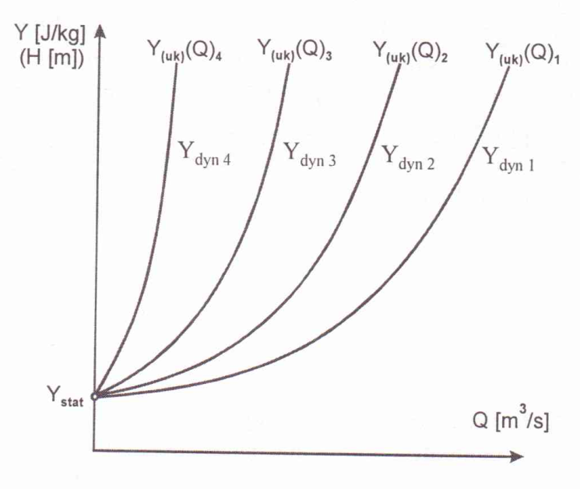
Rys. Zmiana położenia charakterystyki rurociągu przy wzroście statycznego zapotrzebowania energii układu pompowego Y_{dyn1}< Y_{dyn2}< Y_{dyn3}< Y_{dyn4} dla Y_{stat} = const

Slide 97
Punkt pracy pompy
Punkt pracy pompy jest miejscem geometrycznym układu współrzędnych Q – Y spełniającym warunek Y=Y_{(uk)}. W punkcie tym zachodzi równość użytecznego jednostkowego zapotrzebowania energii układu pompowego – Y_{(uk)} i użytecznej jednostkowej pracy pompy – Y. Leży on w miejscu przecięcia się charakterystyk pompy i rurociągu. Jest to punkt A na rys.

Slide 98
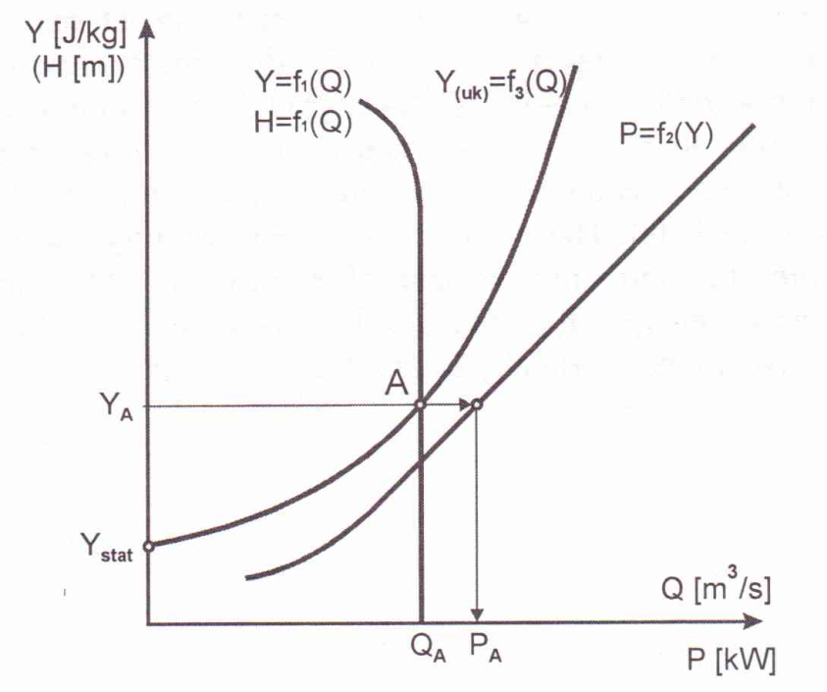
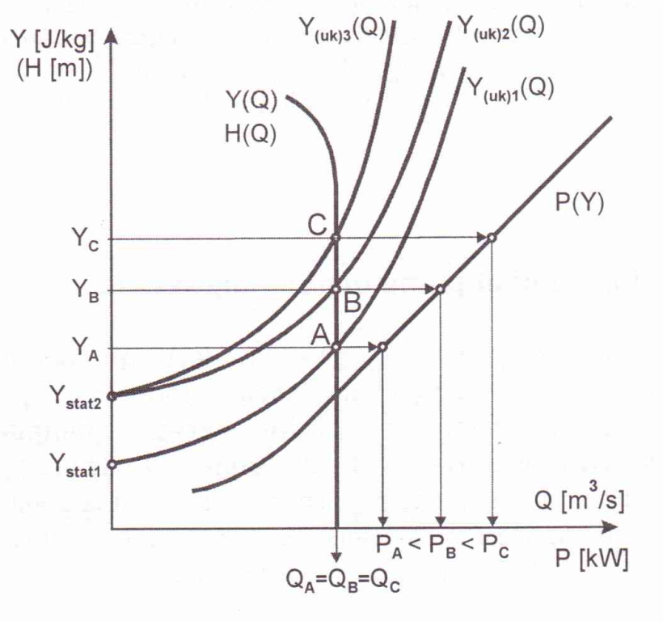
Rys. Punkt pracy pompy tłokowej
Rys. Zmiana punktu pracy pompy tłokowej przy zmianie charakterystyki rurociągu

Slide 99
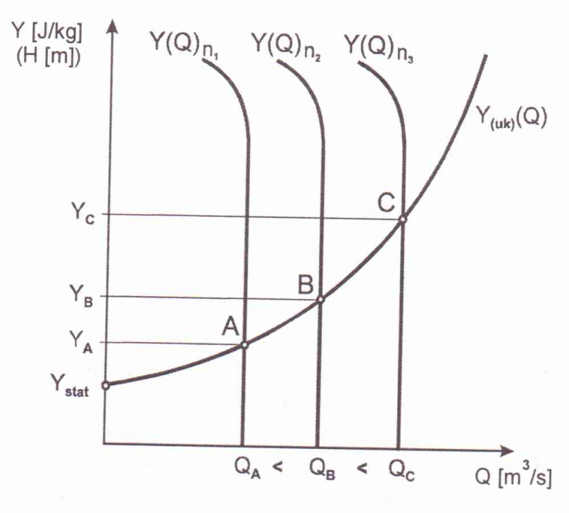
Rys. Zmiana punktu pracy pompy tłokowej przy zmianie prędkości obrotowej n₁<n₂<n_{3.}

Slide 100
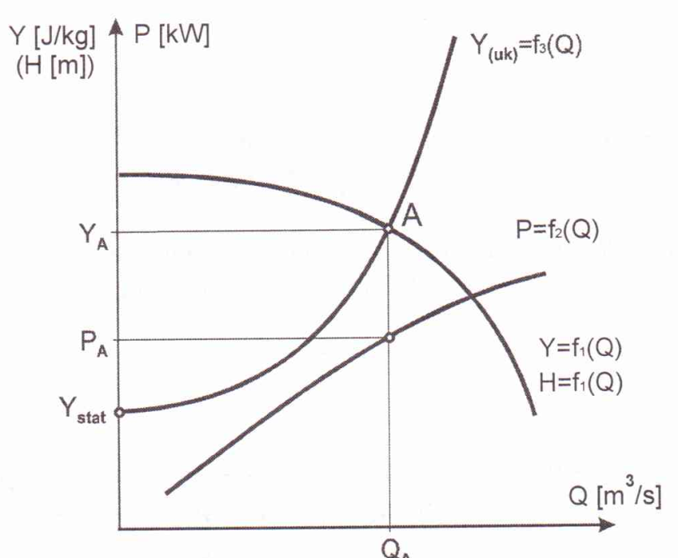
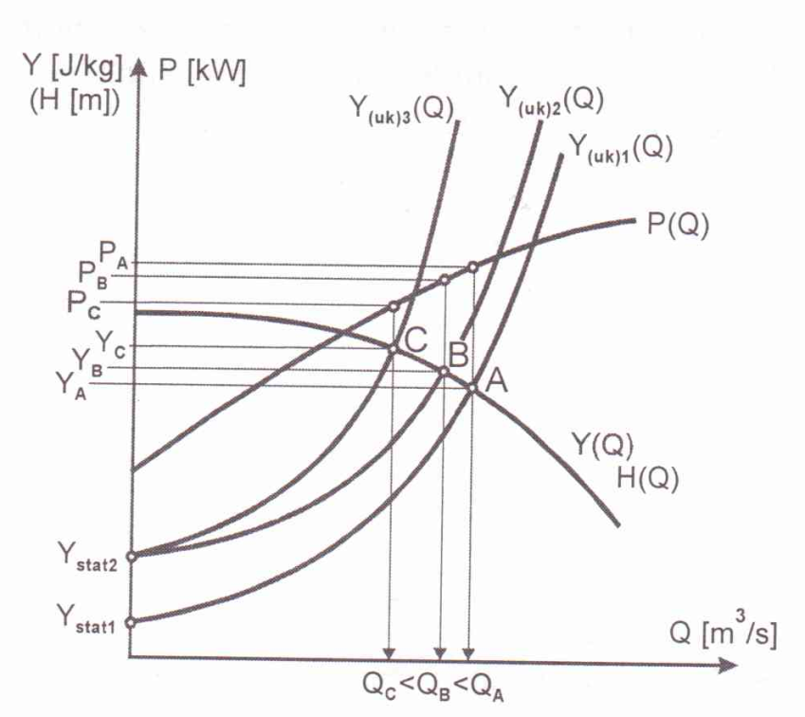
Rys. Punkt pracy pompy odśrodkowej
Rys. Zmiana punktu pracy pompy odśrodkowej przy zmianie charakterystyki rurociągu

Slide 101
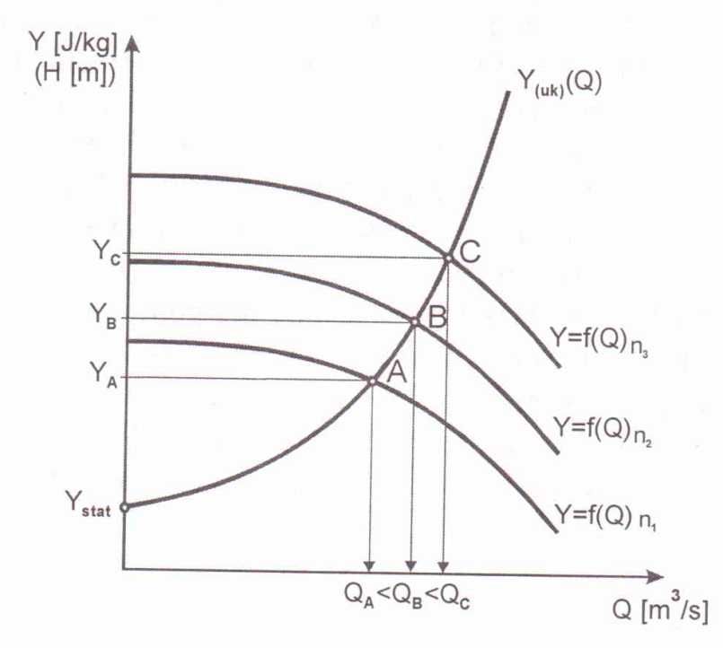
Rys. Zmiana punktu pracy pompy odśrodkowej przy zmianie prędkości obrotowej: n₁<n₂<n₃

Slide 102
Regulacja wydajności pomp
Warunki eksploatacji często narzucają konieczność regulacji wydajności pompy. Ze względu na właściwości eksploatacyjne sposoby regulacji wydajności pomp wyporowych i wirowych są odmienne.
Zmianę wydajności pomp wyporowych można uzyskać na dwa sposoby:
Przez zmianę prędkości obrotowej
Przez zastosowanie rurociągu tłocznego
Sposób 1) jest stosowany gdy silnik napędowy posiada możliwość zmiany pr. obr. Silniki cieplne, natomiast silniki elektr. pracują ze stałymi obr. Rzadko stosuje się silniki wielobiegowe lub sterowane tyrystorowo.

Slide 103
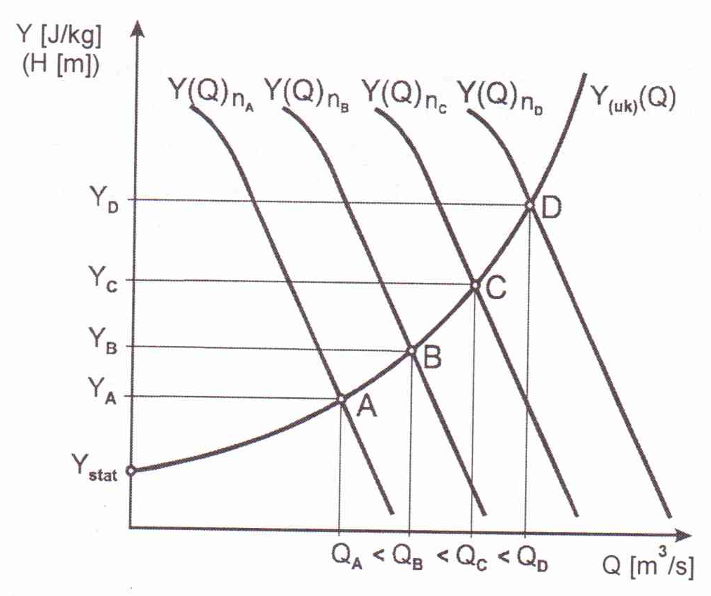
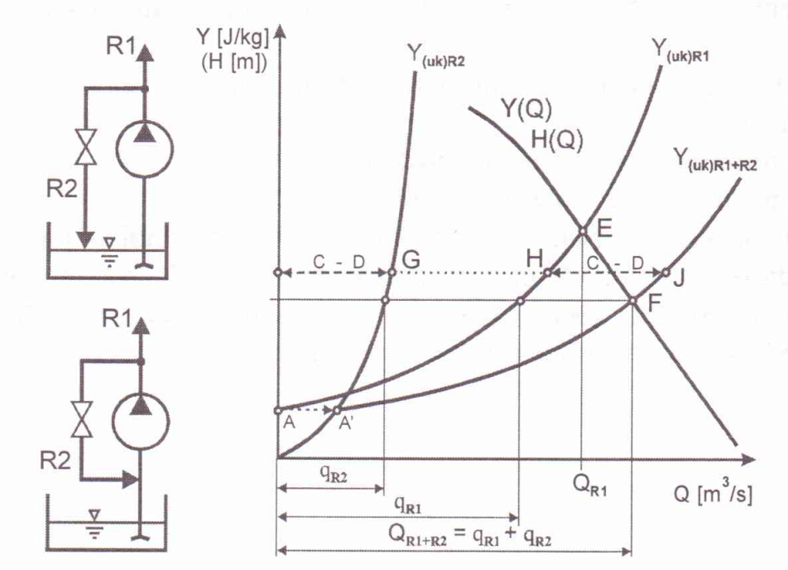
Rys. Regulacja wydajności pompy wyporowej rotacyjnej przez zmianę prędkości obr Q_{A}<Q_{B}<Q_{C}<Q_{D} jeśli n_{A}<n_{B}<n_{C}<n_{D}
Rys. Regulacja przelewowa wydajności pompy wyporowej rotacyjnej q_{R1}<Q_{R1}

Slide 104
W praktyce częściej stosuje się przelew cieczy na ssanie pompy. Unika się wtedy prowadzenia długich rurociągów przelewowych i zmniejsza ilość cieczy płynącej w rurociągu ssawnym, co ogranicza opory przepływu na ssaniu pompy. Zawory bezpieczeństwa są praktyczną formą zastosowania regulacji przelewowej.

Slide 105
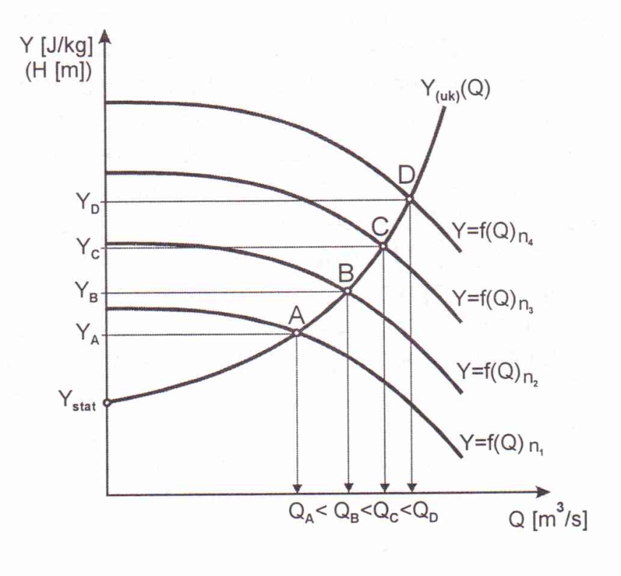
Regulację wydajności pomp wirowych można uzyskać przez:
1) Zmianę prędkości obrotowej
2)Dławienie cieczy na przewodzie tłocznym
Rys. Regulacja wydajności pompy odśrodkowej przez zmianę prędkości obrotowej Q_{A}<Q_{B}<Q_{C}<Q_{D} jeśli n_{A}<n_{B}<n_{C}<n_{D}

Slide 106
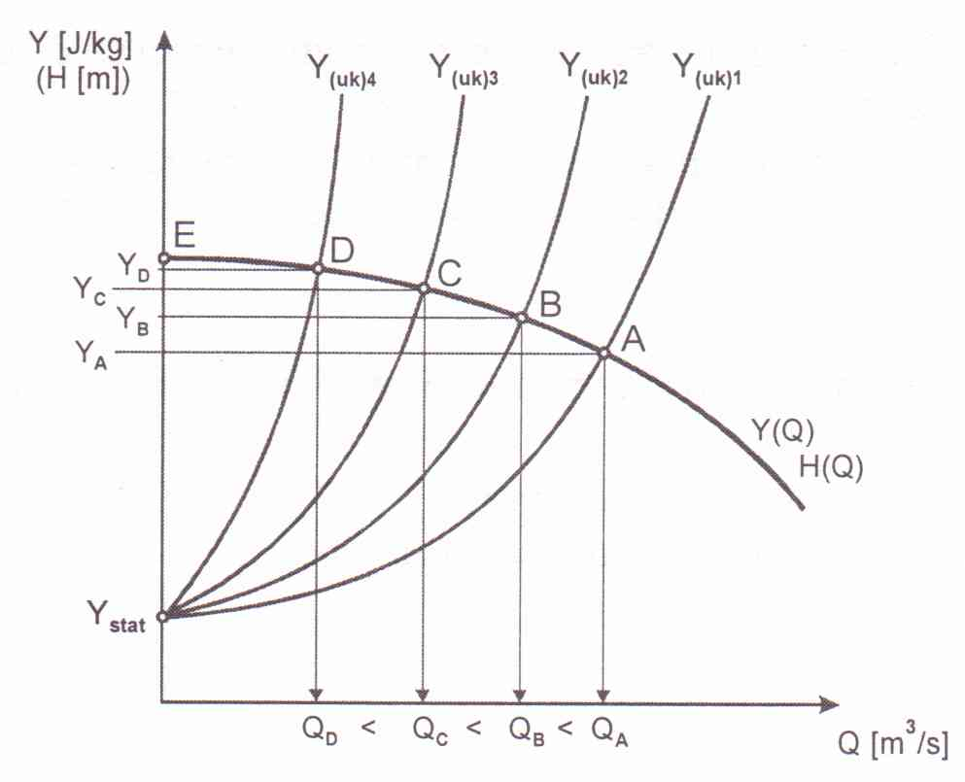
Rys. Regulacja wydajności pompy odśrodkowej przez dławienie na rurociągu tłocznym Q_{A}>Q_{B}>Q_{C}>Q_{D}
Pompa śmigłowa jest wyjątkiem. Nie zaleca się regulacji dławieniowej. Z względu na mocno opadającą charakterystykę mocy na wale pompy jej praca przy silnie zdławionym lub całkowicie zamkniętym zaworze może spowodować przeciążenie i awarię silnika napędowego.

Slide 107
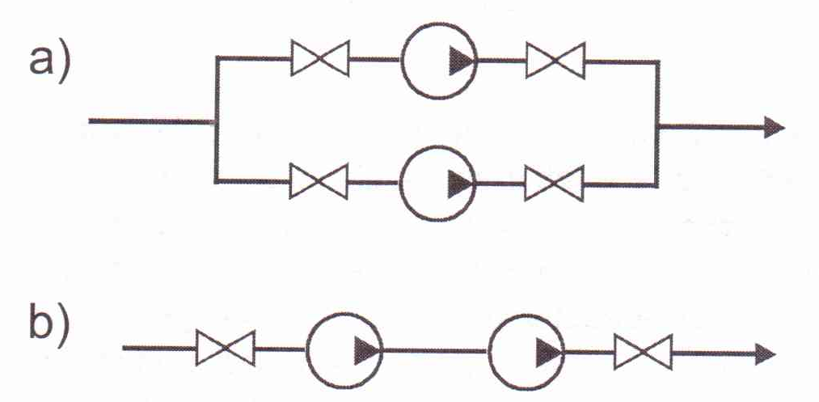
Współpraca pomp w instalacji okrętowej
Rys. Współpraca pomp w instalacji okrętowej: a) równoległa, b) szeregowa
Pierwszy sposób pozwala na zwiększenie wydajności cieczy w instalacji. Sposób drugi ma na celu zwiększenie ciśnienia pompowanej cieczy. Został on powszechnie zastosowany w pompach wielostopniowych.

Slide 108
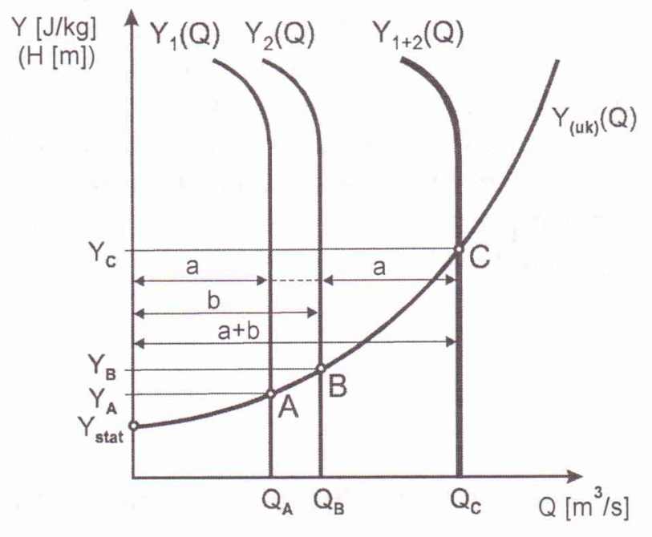
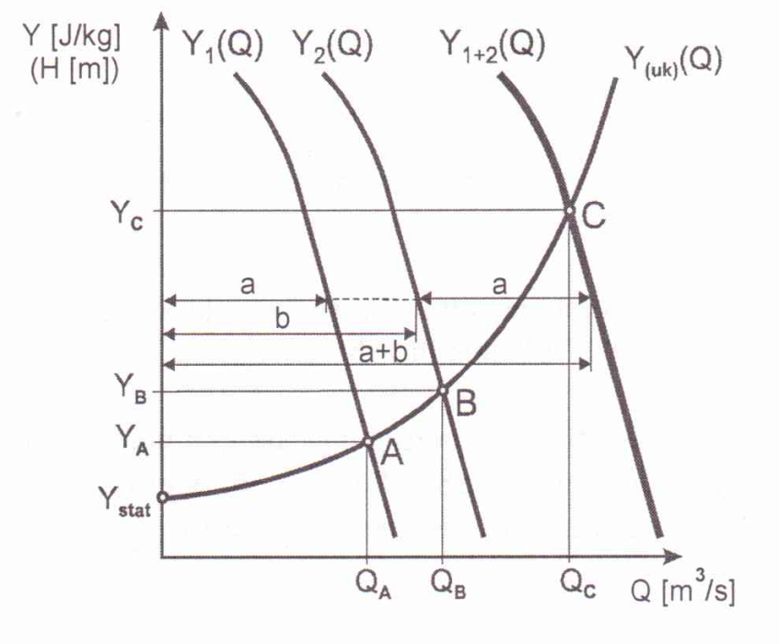
Rys. Współpraca równoległa pomp tłokowych
Rys. Współpraca równoległa pomp rotacyjnych

Slide 109
Współpraca szeregowa pomp wyporowych nie jest stosowana ze względu na bardzo wysokie ciśnienia mogące powstać w instalacji. Spowodowałoby to otwarcie zaworów bezpieczeństwa i uniemożliwiło taki stan pracy zespołu pomp.

Slide 110
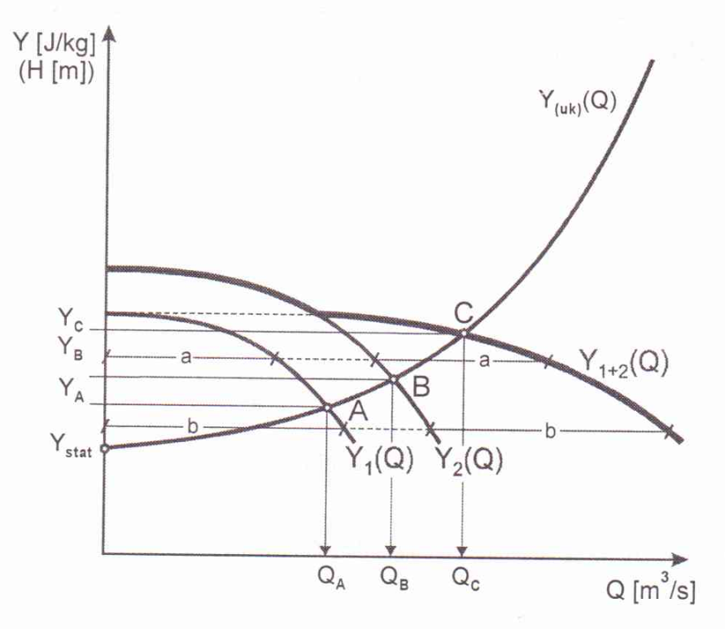
Rys. Współpraca równoległa pomp wirowych
Rys. Współpraca szeregowa pomp wirowych

Slide 111
Kawitacja
Kawitacja jest to proces tworzenia się pęcherzyków parowogazowych nasyconej cieczy, w skutek miejscowego spadku ciśnienia poniżej wartości krytycznej, bliskiej ciśnieniu parowania tej cieczy przy danej temperaturze. Następnie pęcherzyki porywane przez płynącą ciecz trafiają do obszaru wyższego ciśnienia, gdzie para się skrapla. Pęcherzyki znikają w sposób bardzo gwałtowny, w czasie krótszym niż 0,001 sekundy
implodują. Ciecz napływająca z dużą prędkością w miejsce pęcherzyków może osiągnąć ciśnienie rzędu 350 MPa. W miejscu znikania, przy ściance następuje charakterystyczne niszczenie materiału konstrukcyjnego pompy, objawiające się w postaci kawern (wżerow) i porów o głębokości dochodzącej nawet do kilkunastu milimetrow.

Slide 112
Oznakami kawitacji są:
Hałas (nieregularne trzaski i szumy),
Drgania kadłuba kanału przepływowego,
Wyraźne słyszalne odgłosy, jakby uderzenia.
Kawitacja występuje w kanałach przepływowych maszyn i urządzeń hydraulicznych, głownie pomp, turbin wodnych oraz armatury (zasuwy, zawory, zwężki itp.). Towarzyszy ona spadkowi ciśnienia, a więc wyższym prędkościom cieczy, co ma miejsce głównie w pompach wirowych, szczególnie o wyższych wartościach wyróżnika szybkobieżności (wraz ze wzrostem rośnie prędkość przepływu cieczy). W pompach
wyporowych kawitacja występuje rzadko, ze względu na małe prędkości cieczy.

Slide 113
Powstawanie pęcherzyków parowo-gazowych występuje w pompie na obszarze najniższego ciśnienia, a więc na obszarze wlotowym wirnika, tuz przed lub na wlocie na łopatki. Implozja pęcherzyków – powodująca niszczenie materiału – występuje w kanałach międzyłopatkowych wirnika lub na wewnętrznej stronie ścian bocznych.
Rys. 2. Miejsca występowania kawitacji w
pompie wirowej, odśrodkowej; o –
powstawanie pęcherzyków parowogazowych,
Δ – implodowanie tych
pęcherzyków.

Slide 114
Wpływ kawitacji na pracę pompy
W pierwszym stadium, gdy tworzą się pęcherzyki parowo-gazowe, kawitacja nie ma większego wpływu na pracę pomp. Według niektórych nawet zwiększa jej wydajność, zmniejszając tarcie cieczy o ścianki przez powstałe pęcherzyki. W drugim stadium, implozje pęcherzyków wywołują drgania całej pompy a jednocześnie ciśnieniomierze na ssaniu i tłoczeniu wykazują nadmierne i nieregularne wahania, towarzyszy temu spadek wysokości
podnoszenia i sprawności pompy.

Slide 115
Rys. 3. Charakterystyka pompy odśrodkowej, w której wystąpiła kawitacja

Slide 116
W trzecim stadium tzw. bardzo silnej kawitacji następuje załamanie się charakterystyk przepływu, poboru mocy i sprawności.
Powstanie kawitacji związane jest z:
Dużą wysokością ssania,
Duża prędkością obrotową wirnika,
Przekroczeniem nominalnej wydajności, co wiąże się z nadmiernym wzrostem prędkości i spadkiem ciśnienia w przekroju ssawnym,
Nieprawidłowym zasileniem wirnika wynikającym ze złego kształtu kanału wlotowego, nierówną powierzchnią kanału.

Slide 117
Eksploatacyjne sposoby zapobiegania kawitacji
Ustawienie pomp z zapewnieniem możliwie małej wysokości ssania lub dużego napływu,
Eksploatowanie w poblizu nominalnej wydajności – przy
nadmiernym zwiększeniu jak i zmniejszeniu wydajności występuje kawitacja,
Zabezpieczenie przed wzrostem temperatury pompowanej cieczy – powodem wzrostu temperatury cieczy może być praca w obiegu zamkniętym,
Zabezpieczenie przed nieprzewidzianym wzrostem prędkości obrotowej pompy,
Dopuszczenie do obszaru powstawania pęcherzyków parowogazowych pewnej ilości powietrza,
Zapewnienie jak najmniejszych oporów w przewodzie ssawnym – powodem wzrostu oporów w przewodzie ssawnym może być zanieczyszczenie smoka bądź kosza ssawnego.

